Slide 1

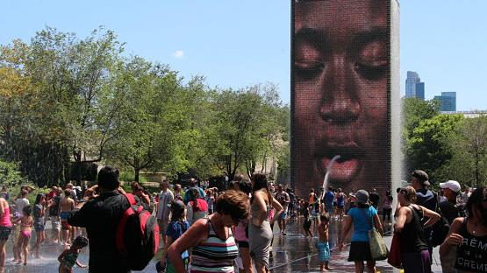




ESPACIO PÚBLICO Y ARQUITECTURA
Jornada de formación AMBROSIO JOSÉ FERRER PORTILLO
ambrosio.ferrer@alzira.es

Slide 2
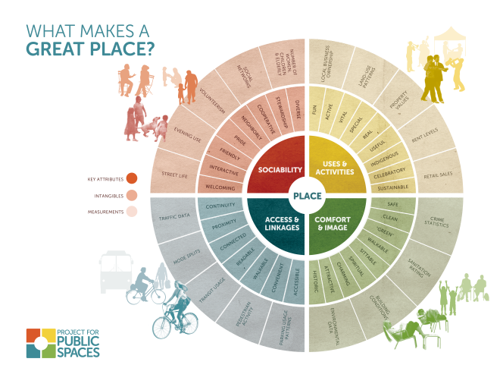

Jornada de formación AMBROSIO JOSÉ FERRER PORTILLO
ESPACIO PÚBLICO Y ARQUITECTURA ambrosio.ferrer@alzira.es

Slide 3
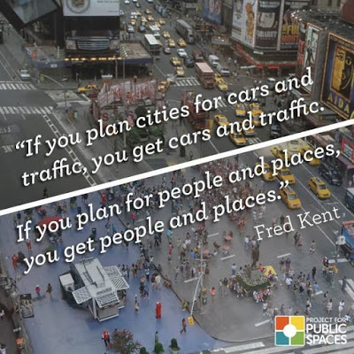
"Si diseñas para coches y tráfico, tendrás coches y tráfico. Si diseñas para personas y espacios públicos, tendrás personas y espacios públicos”. Fred Kent (Project for Public Spaces)
Jornada de formación EL AMBROSIO JOSÉ FERRER PORTILLO
ESPACIO PÚBLICO Y ARQUITECTURA ambrosio.ferrer@alzira.es

Slide 4
“La Nueva Agenda Urbana de la ONU aprobada en la Conferencia de las Naciones Unidas sobre la Vivienda y el Desarrollo Urbano Sostenible (Hábitat III) que tuvo lugar en Quito, del 17 a 20 de octubre de 2016, reorienta la manera en que se planifican, se diseñan, se financian, se desarrollan, se administran y gestionan las ciudades y los asentamientos humanos. Entre los objetivos que se persiguen está el “lograr la igualdad de género y el empoderamiento de todas las mujeres y las niñas a fin de aprovechar plenamente su contribución vital al desarrollo sostenible (...), asegurando la participación plena y efectiva de las mujeres y la igualdad de derechos en todas las esferas y en los puestos de liderazgo en todos los niveles de adopción de decisiones (...) y eliminando todas las formas de discriminación, violencia y acoso contra las mujeres y las niñas en espacios públicos y privados”. De igual modo se refuerza este objetivo transversal, especificando en muchos de los temas que se abordan, que se harán “teniendo en cuenta la edad y el género”.
Jornada de formación EL AMBROSIO JOSÉ FERRER PORTILLO
ESPACIO PÚBLICO Y ARQUITECTURA ambrosio.ferrer@alzira.es

Slide 5
“El género, en el ámbito urbanístico, tiene como objetivo la creación de unos espacios y una ordenación urbana que resulten adecuados para hacer más confortable el trabajo reproductivo, las labores de cuidado y, sobre todo, la vida cotidiana, y, por supuesto, pretende crear unos espacios más seguros y unos entornos más agradables y reconfortables para el encuentro.
El urbanismo con perspectiva de género no es un urbanismo exclusivo de las mujeres, es un urbanismo que propone un diseño y una ordenación que tiene en cuenta los roles que se le han asignado a la mujer, actualmente también desempeñados por los hombres.
Esta forma de urbanismo tiene en cuenta todas las etapas de la vida del ser humano, desde la infancia a la vejez, y no piensa exclusivamente en la parte social que se encuentra en la etapa del trabajo productivo, como ocurre todavía hoy en la mayoría de los casos”.
Texto extraído del Libro recopilatorio sobre el Seminario de “Urbanismo inclusivo. Las calles tienen género”, celebrado del 9 al 11 de noviembre de 2011, en Vitoria-Gasteiz, País Vasco.
Jornada de formación AMBROSIO JOSÉ FERRER PORTILLO
ESPACIO PÚBLICO Y ARQUITECTURA ambrosio.ferrer@alzira.es

Slide 6
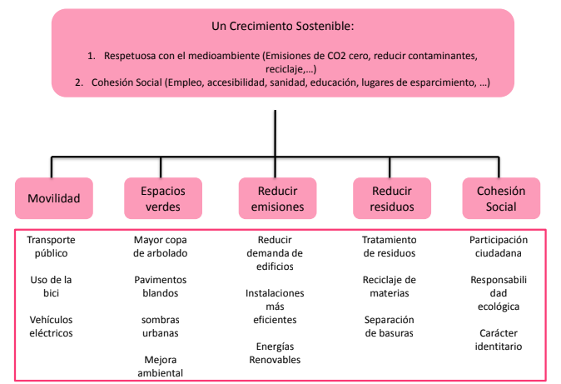
Crecimiento de nuestras ciudades
Jornada de formación AMBROSIO JOSÉ FERRER PORTILLO
ESPACIO PÚBLICO Y ARQUITECTURA ambrosio.ferrer@alzira.es

Slide 7
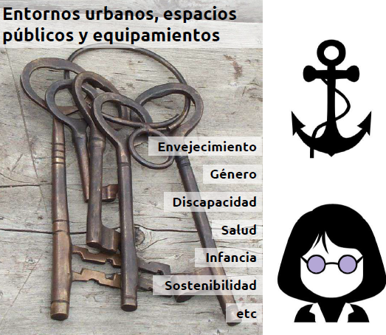
Accesibilidad
De necesidades a derechos
Exige medidas de acción positiva
Condiciones mínimas: dotación, dimensiones, características
Puerta de entrada a otros derechos
Equidad e Igualdad
Autonomía y conciliación
Transversalidad, sostenibilidad
Empoderamiento y participación
Perspectiva de Género
Jornada de formación AMBROSIO JOSÉ FERRER PORTILLO
ESPACIO PÚBLICO Y ARQUITECTURA ambrosio.ferrer@alzira.es

Slide 8
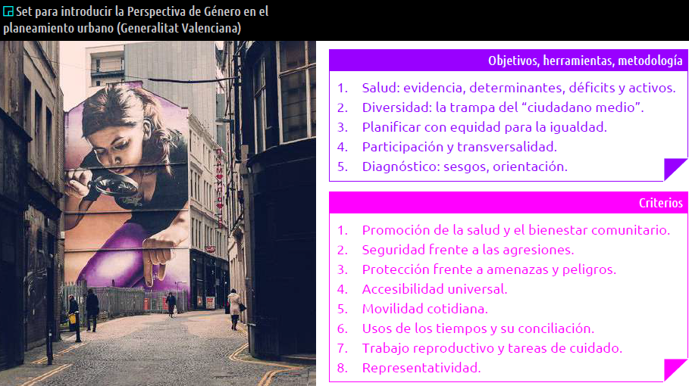
Jornada de formación AMBROSIO JOSÉ FERRER PORTILLO
ESPACIO PÚBLICO Y ARQUITECTURA ambrosio.ferrer@alzira.es

Slide 9
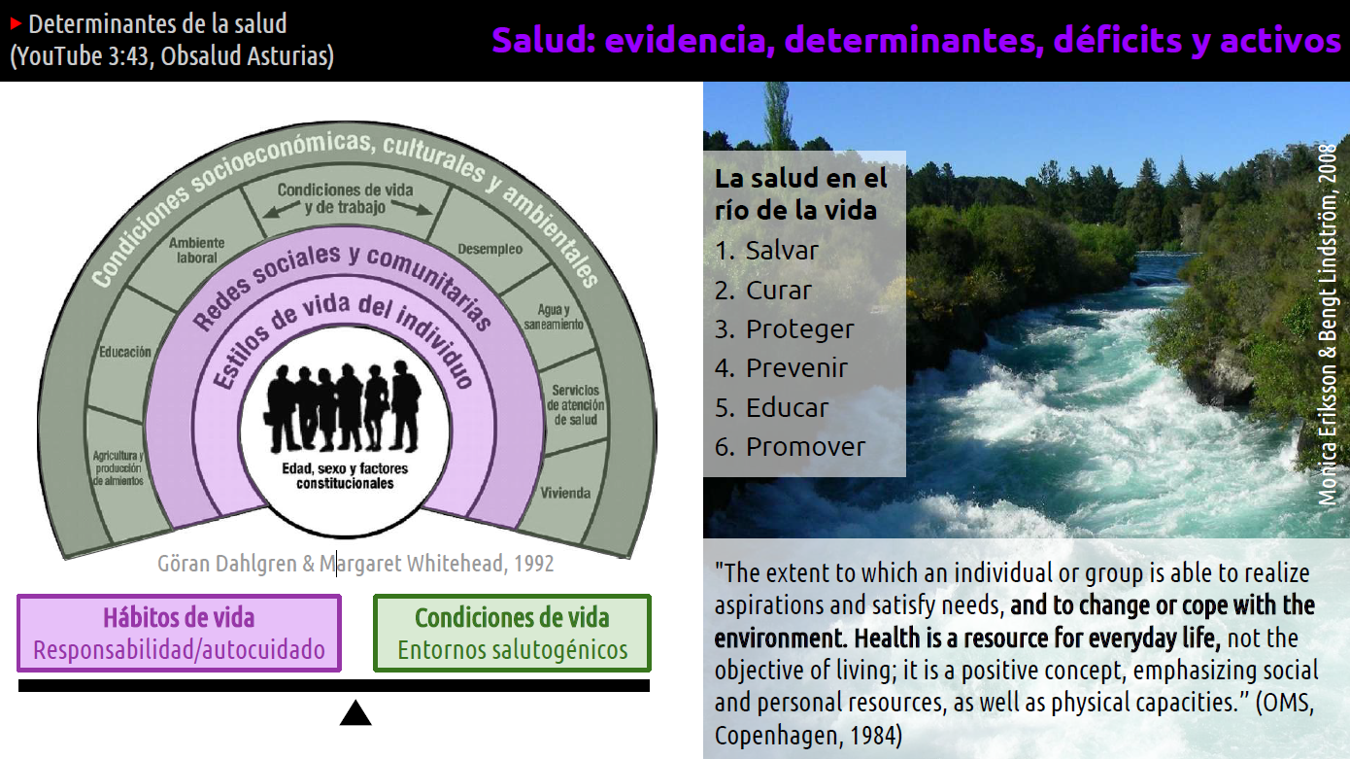
Jornada de formación AMBROSIO JOSÉ FERRER PORTILLO
ESPACIO PÚBLICO Y ARQUITECTURA ambrosio.ferrer@alzira.es

Slide 10
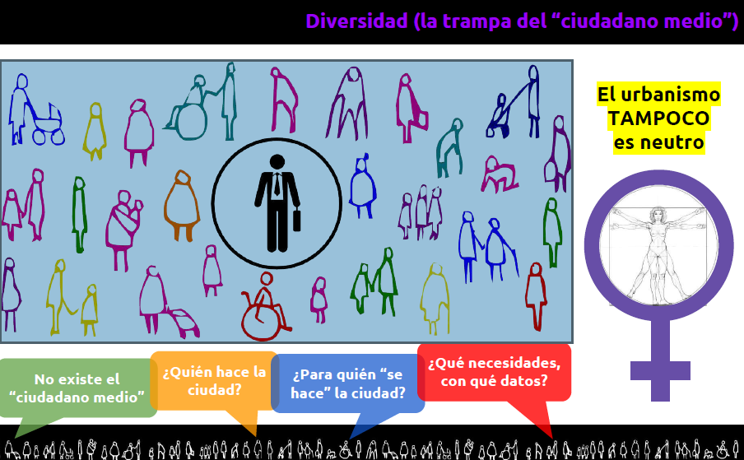
Jornada de formación AMBROSIO JOSÉ FERRER PORTILLO
ESPACIO PÚBLICO Y ARQUITECTURA ambrosio.ferrer@alzira.es

Slide 11
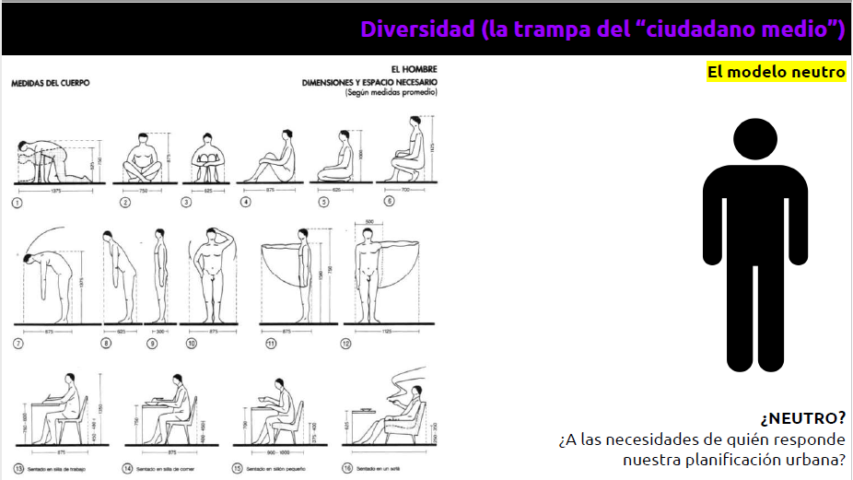
Jornada de formación AMBROSIO JOSÉ FERRER PORTILLO
ESPACIO PÚBLICO Y ARQUITECTURA ambrosio.ferrer@alzira.es

Slide 12
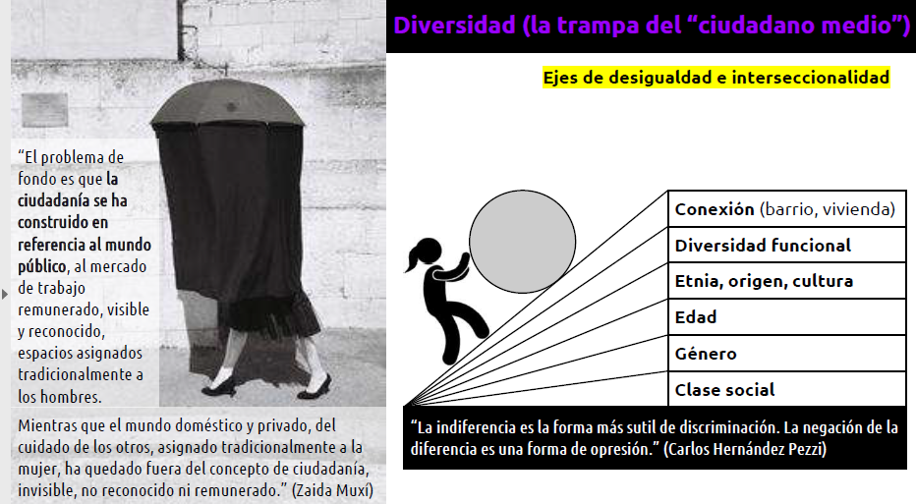
Jornada de formación AMBROSIO JOSÉ FERRER PORTILLO
ESPACIO PÚBLICO Y ARQUITECTURA ambrosio.ferrer@alzira.es

Slide 13
OBJETIVOS:
Crear espacios públicos adaptados a las necesidades de las persones y sus características físicas
Facilitar la conciliación familiar
Facilitar las tareas de cuidado mejorando la accesibilidad
Mejorar la compatibilidad de horarios y lugares
accesibilidad
Rampas
movilidad
Ampliación de aceras
Carril Bici
Diseño
Espacios de relación inclusivos
Aseos públicos adaptados
Pasos de peatones
Creación de espacios para lactancia materna e higiene del bebe
Espacios de recreo seguros, inclusivos y neutros
Creación de recorridos seguros
EJEMPLOS DE ACTUACIONES
Jornada de formación AMBROSIO JOSÉ FERRER PORTILLO
ESPACIO PÚBLICO Y ARQUITECTURA ambrosio.ferrer@alzira.es

Slide 14
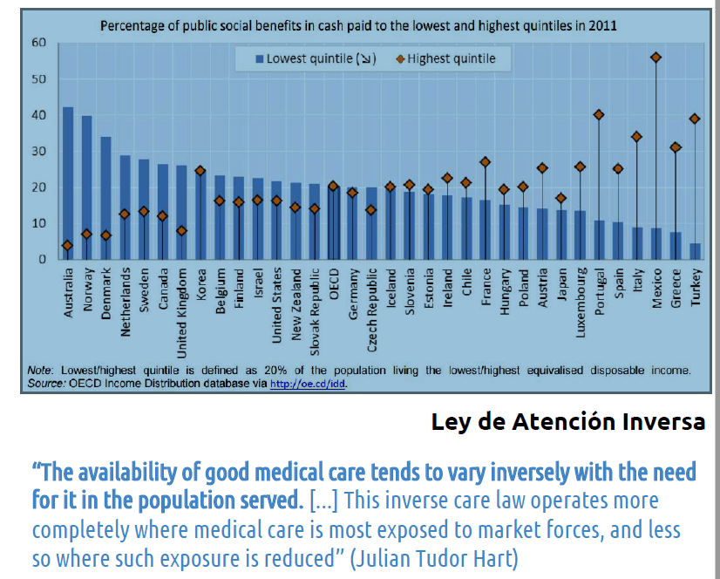
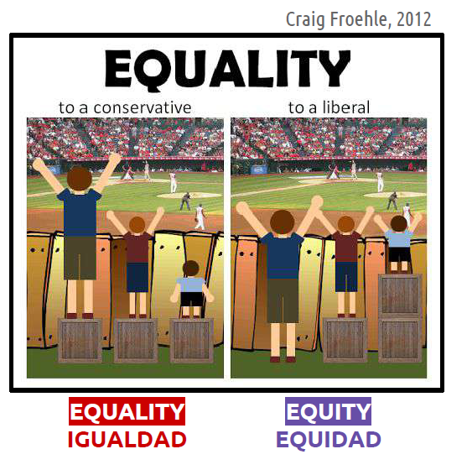
Planificar con equidad para la igualdad
Jornada de formación AMBROSIO JOSÉ FERRER PORTILLO
ESPACIO PÚBLICO Y ARQUITECTURA ambrosio.ferrer@alzira.es

Slide 15
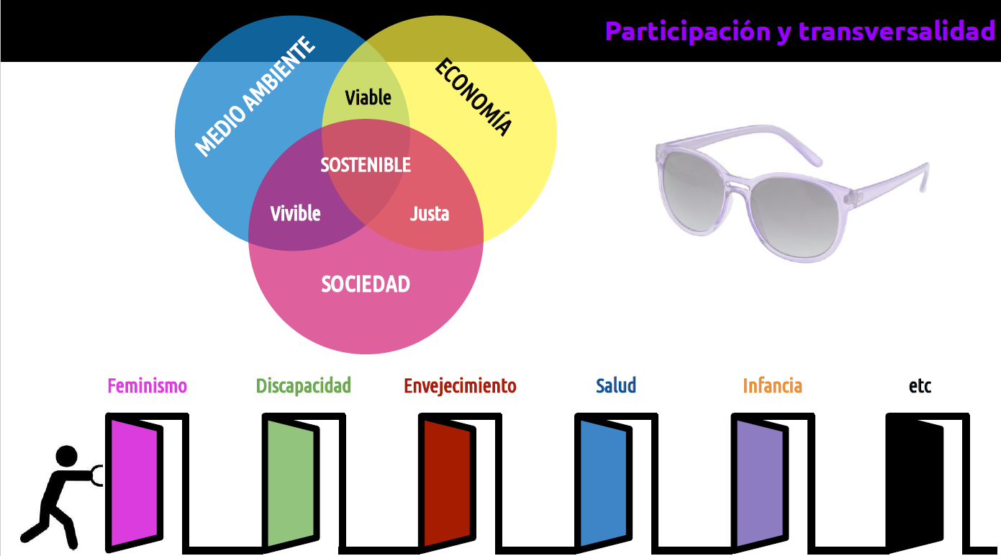
Jornada de formación AMBROSIO JOSÉ FERRER PORTILLO
ESPACIO PÚBLICO Y ARQUITECTURA ambrosio.ferrer@alzira.es

Slide 16
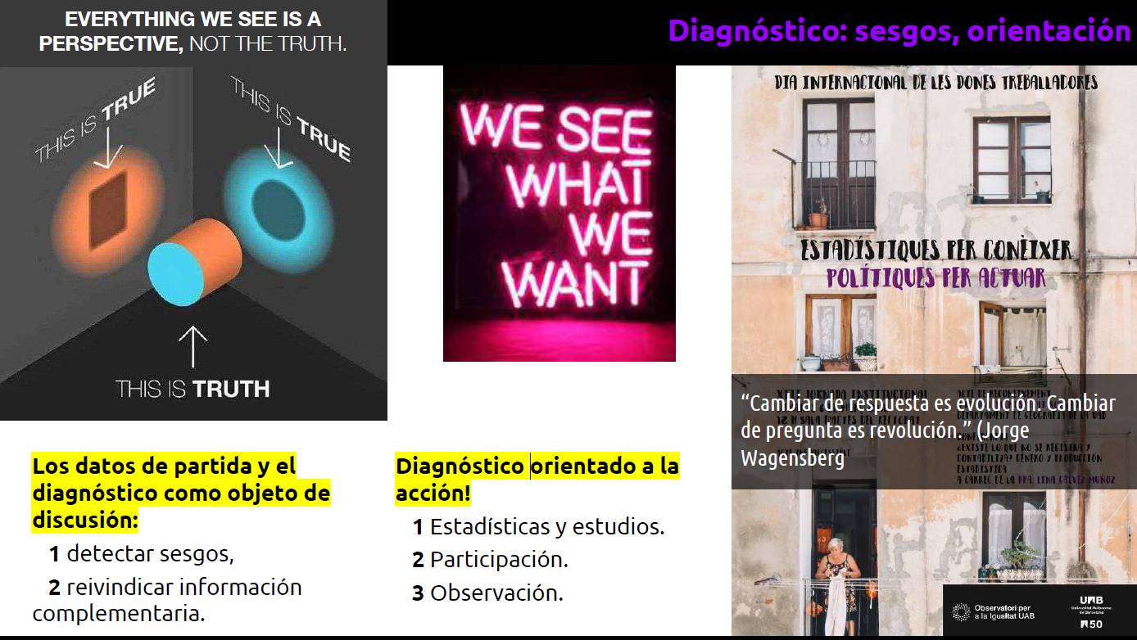
Jornada de formación AMBROSIO JOSÉ FERRER PORTILLO
ESPACIO PÚBLICO Y ARQUITECTURA ambrosio.ferrer@alzira.es

Slide 17

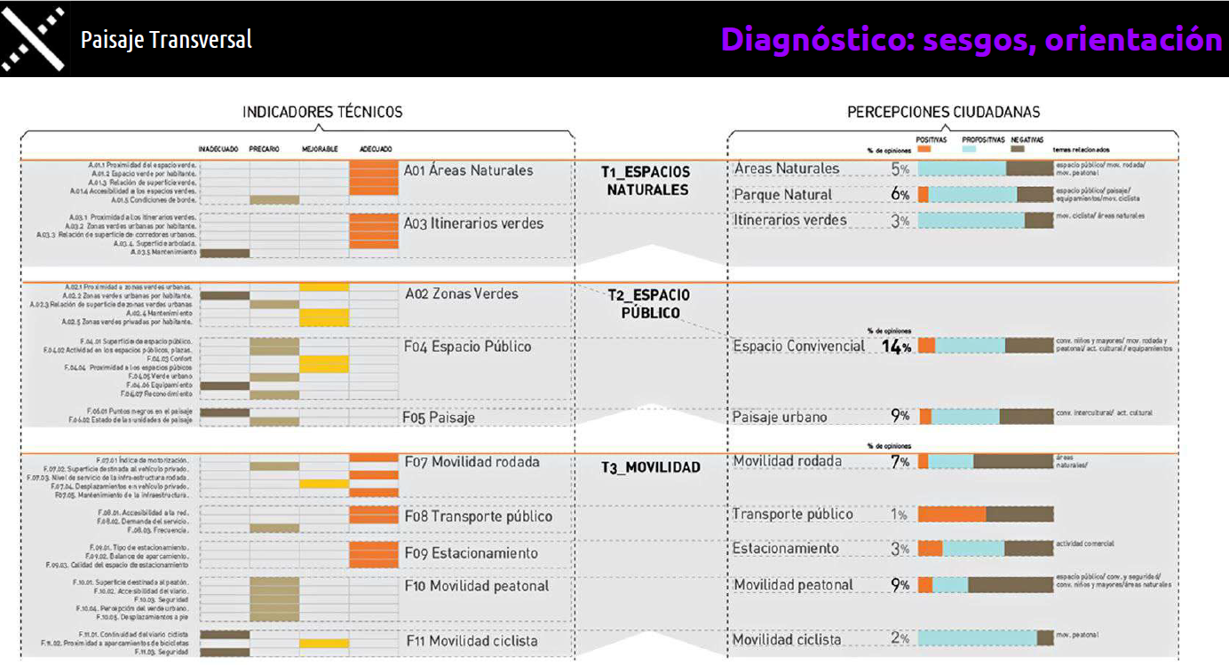
Jornada de formación AMBROSIO JOSÉ FERRER PORTILLO
ESPACIO PÚBLICO Y ARQUITECTURA ambrosio.ferrer@alzira.es

Slide 18
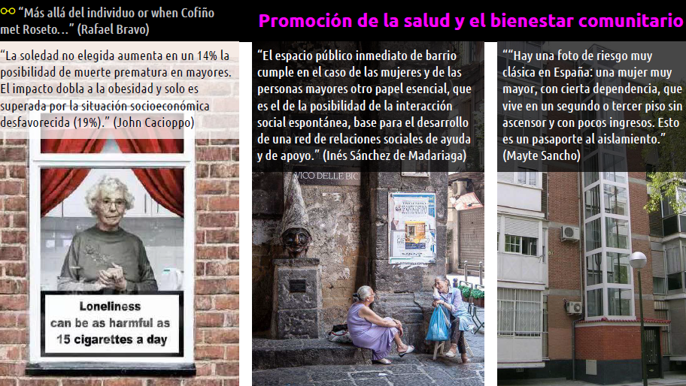
Jornada de formación AMBROSIO JOSÉ FERRER PORTILLO
ESPACIO PÚBLICO Y ARQUITECTURA ambrosio.ferrer@alzira.es

Slide 19
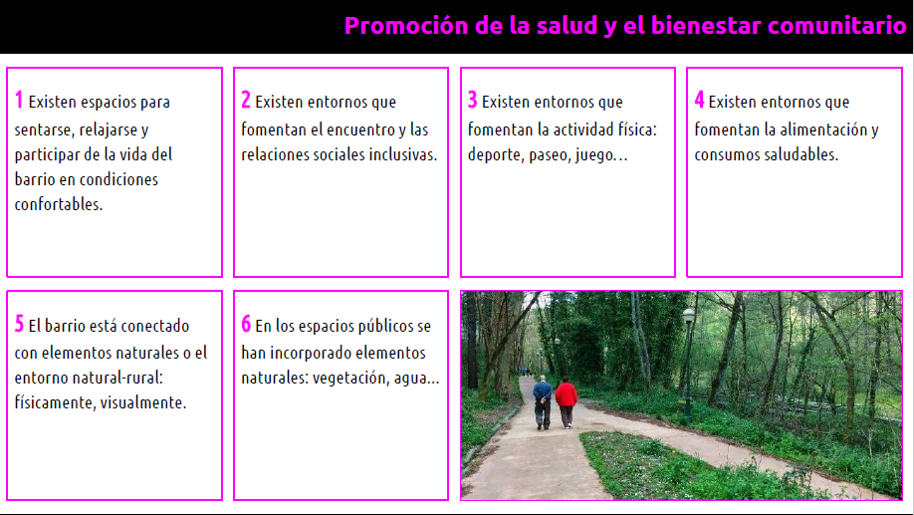
Jornada de formación AMBROSIO JOSÉ FERRER PORTILLO
ESPACIO PÚBLICO Y ARQUITECTURA ambrosio.ferrer@alzira.es

Slide 20
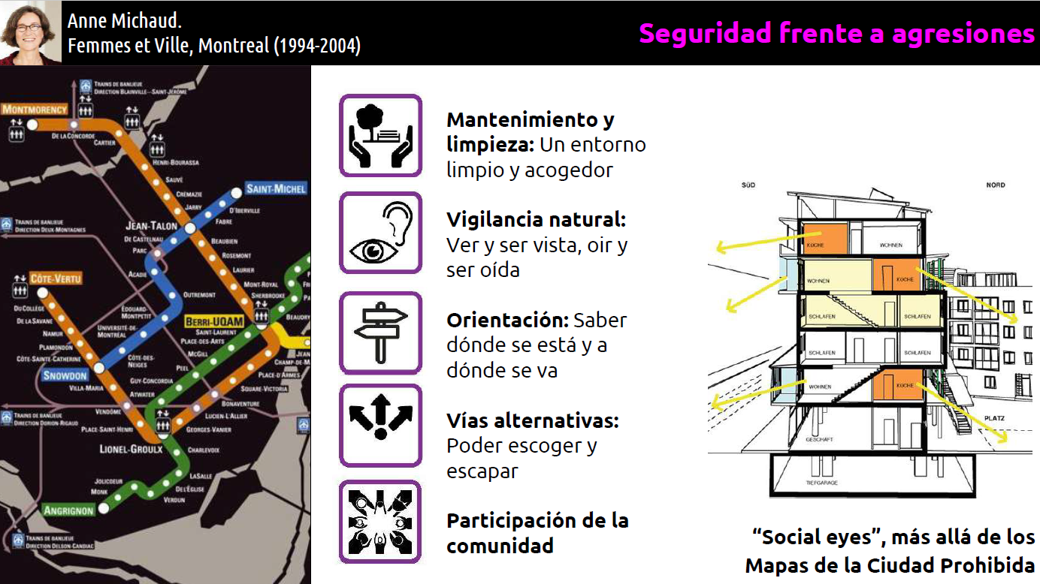
Jornada de formación AMBROSIO JOSÉ FERRER PORTILLO
ESPACIO PÚBLICO Y ARQUITECTURA ambrosio.ferrer@alzira.es

Slide 21
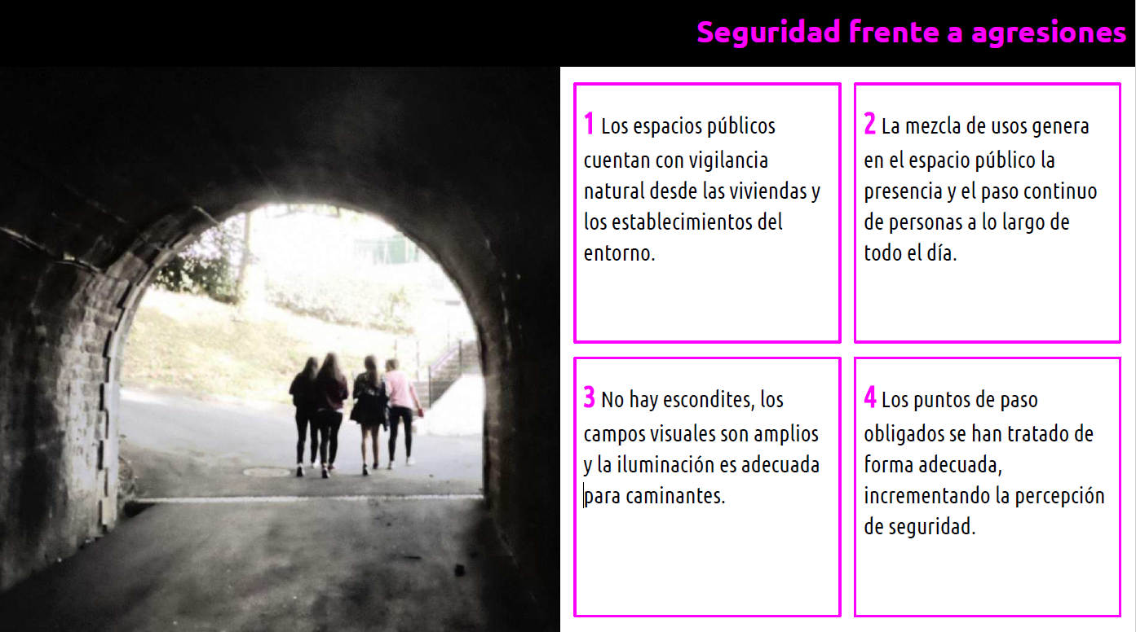
Jornada de formación AMBROSIO JOSÉ FERRER PORTILLO
ESPACIO PÚBLICO Y ARQUITECTURA ambrosio.ferrer@alzira.es

Slide 22
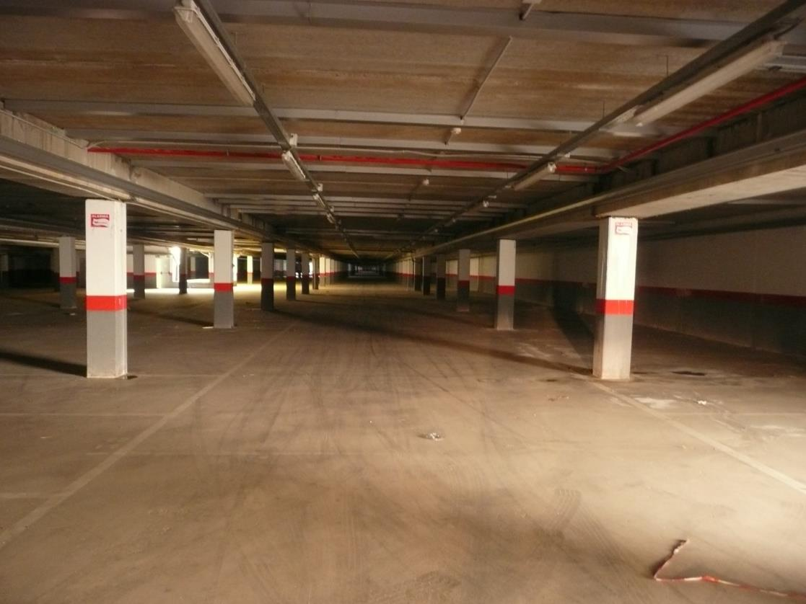
Espacio público poco seguro
Jornada de formación AMBROSIO JOSÉ FERRER PORTILLO
ESPACIO PÚBLICO Y ARQUITECTURA ambrosio.ferrer@alzira.es

Slide 23
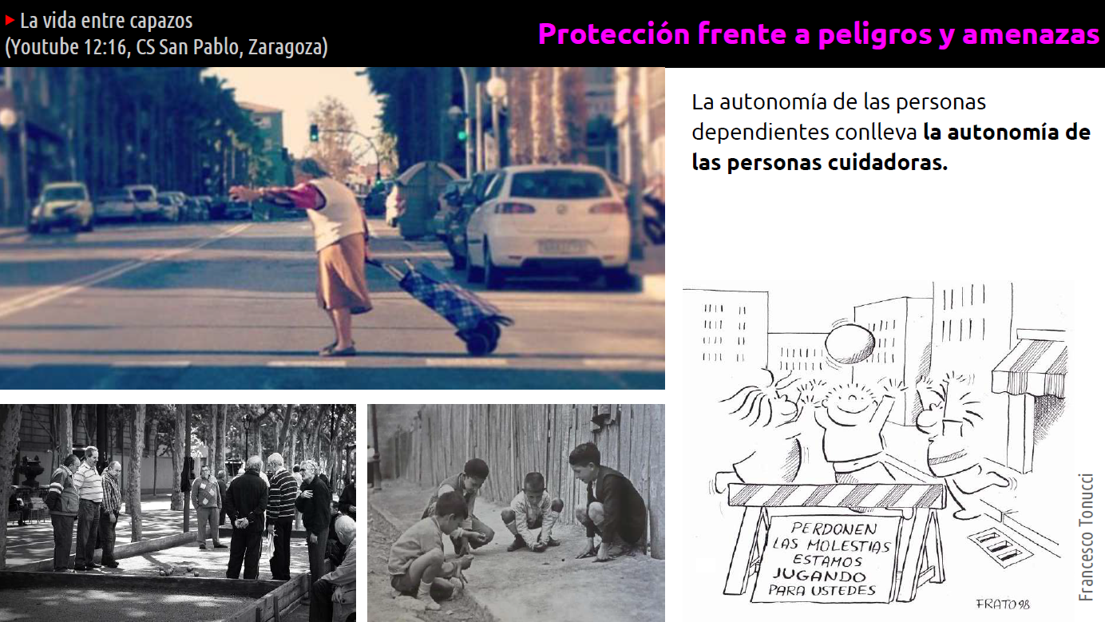
Jornada de formación AMBROSIO JOSÉ FERRER PORTILLO
ESPACIO PÚBLICO Y ARQUITECTURA ambrosio.ferrer@alzira.es

Slide 24
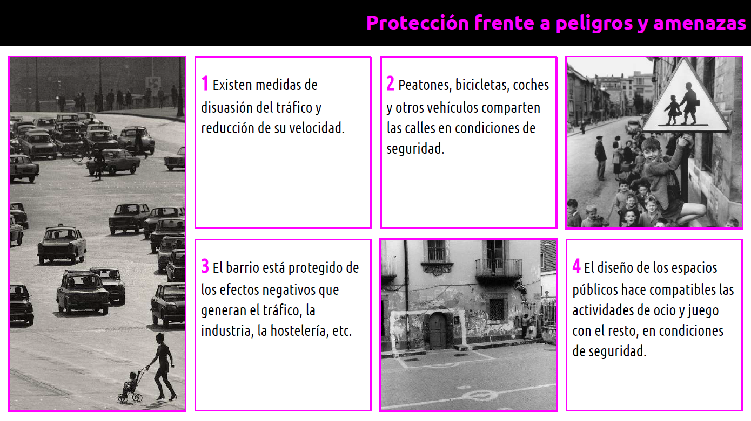
Jornada de formación AMBROSIO JOSÉ FERRER PORTILLO
ESPACIO PÚBLICO Y ARQUITECTURA ambrosio.ferrer@alzira.es

Slide 25
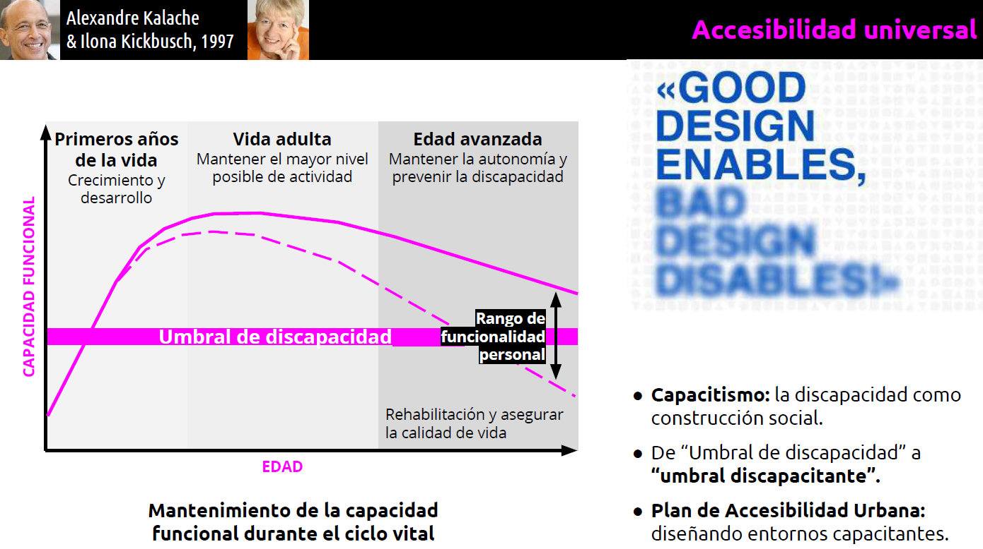
Jornada de formación AMBROSIO JOSÉ FERRER PORTILLO
ESPACIO PÚBLICO Y ARQUITECTURA ambrosio.ferrer@alzira.es

Slide 26
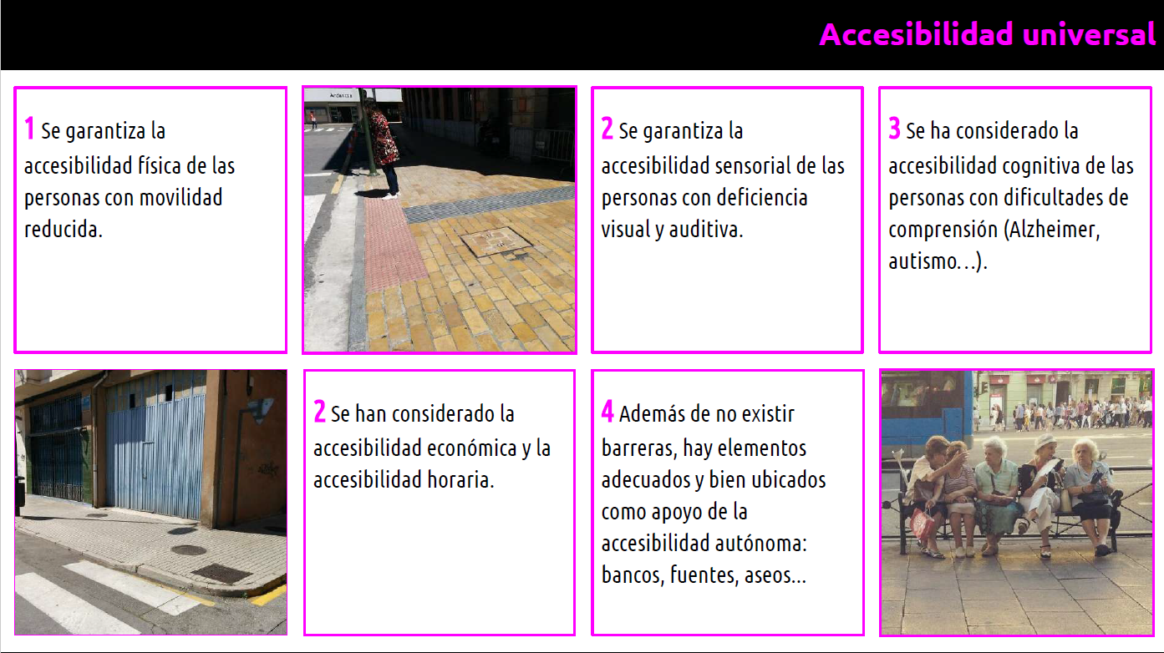
Jornada de formación AMBROSIO JOSÉ FERRER PORTILLO
ESPACIO PÚBLICO Y ARQUITECTURA ambrosio.ferrer@alzira.es

Slide 27
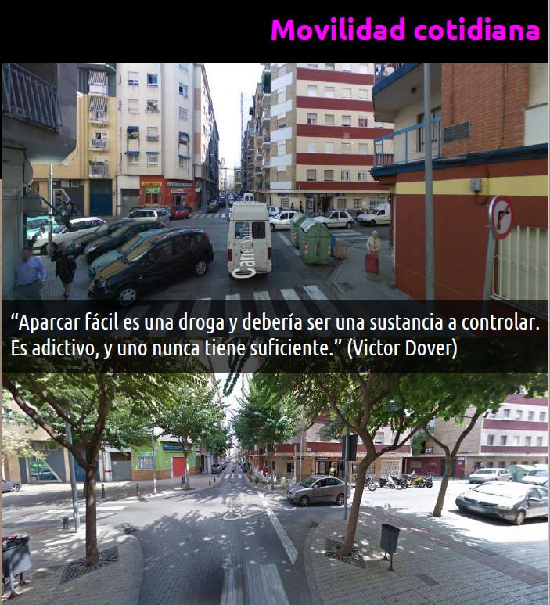
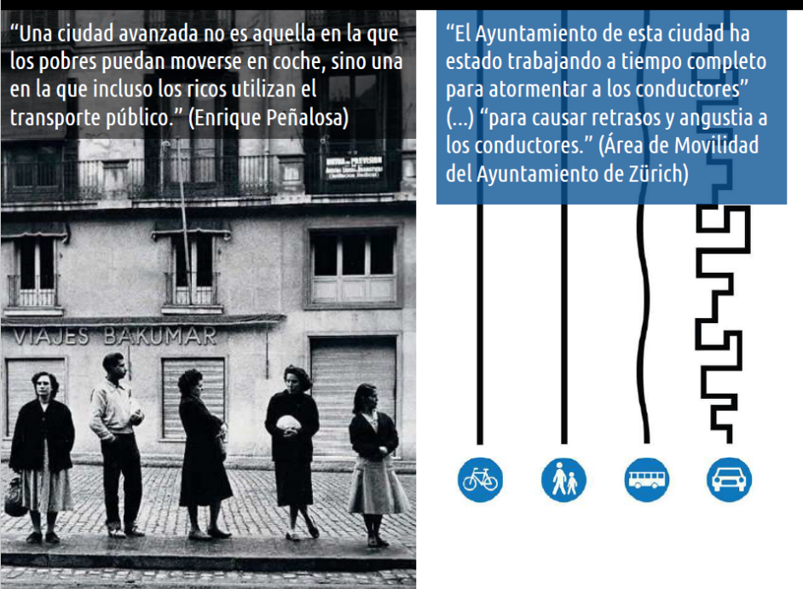
Jornada de formación AMBROSIO JOSÉ FERRER PORTILLO
ESPACIO PÚBLICO Y ARQUITECTURA ambrosio.ferrer@alzira.es

Slide 28
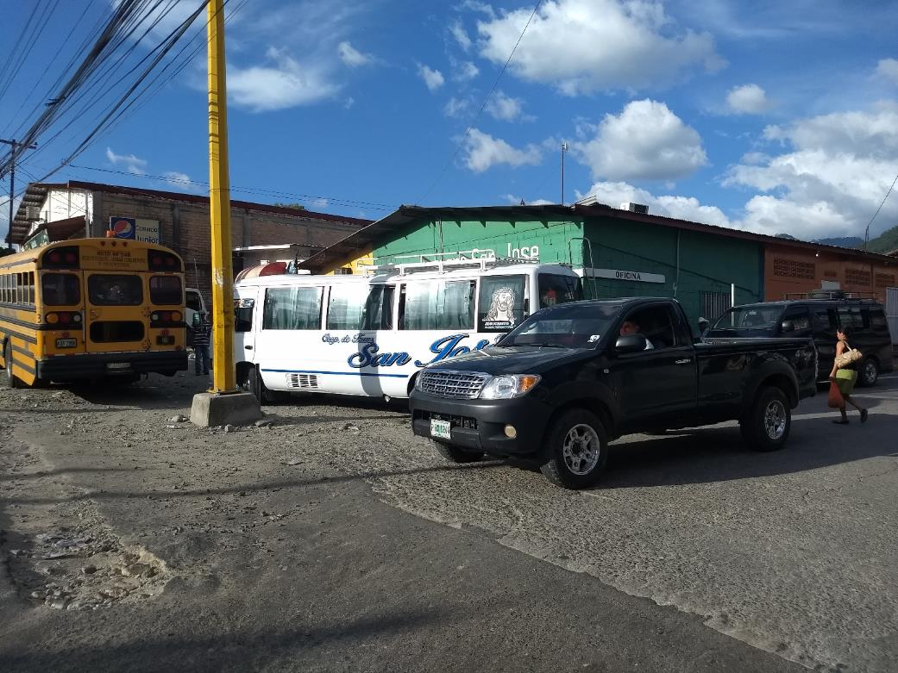
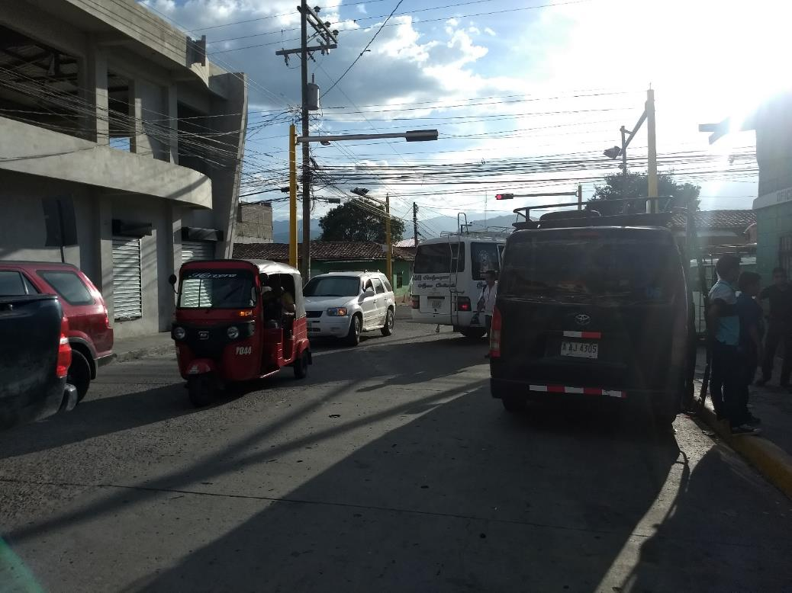
Calle de Ocotepeque (Honduras)
Jornada de formación AMBROSIO JOSÉ FERRER PORTILLO
ESPACIO PÚBLICO Y ARQUITECTURA ambrosio.ferrer@alzira.es

Slide 29
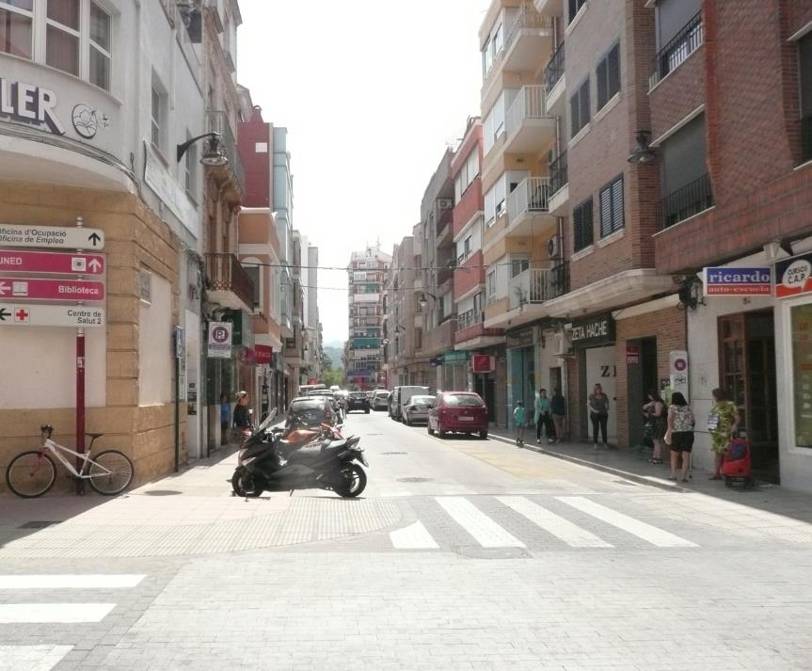
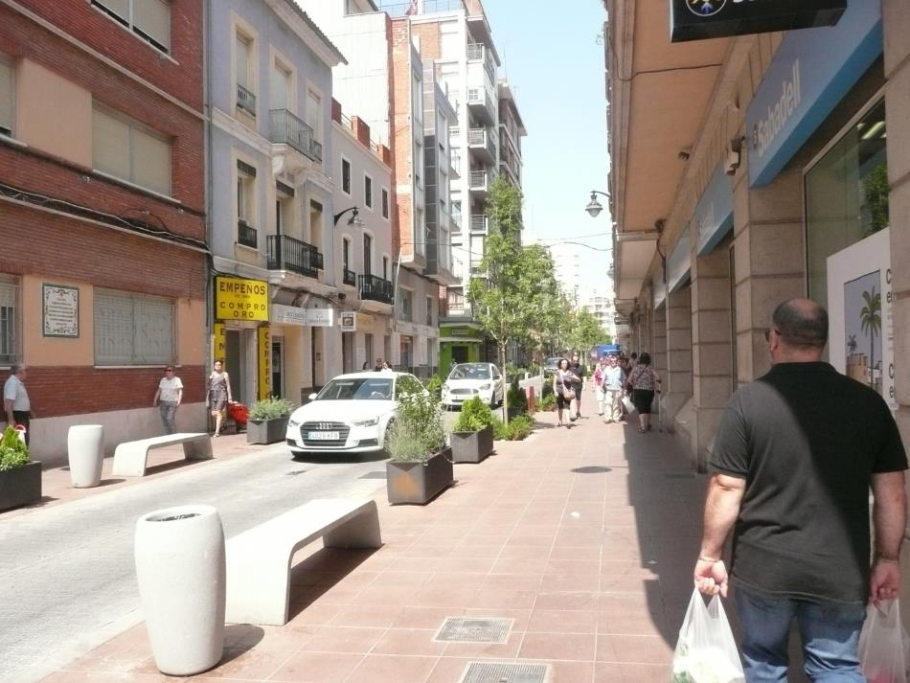
Calle Benito Pérez Galdós de Alzira (Valencia)
Estado original
calle diseñada para los vehículos
Estado rediseñado
calle diseñada para los peatones
Jornada de formación AMBROSIO JOSÉ FERRER PORTILLO
ESPACIO PÚBLICO Y ARQUITECTURA ambrosio.ferrer@alzira.es

Slide 30
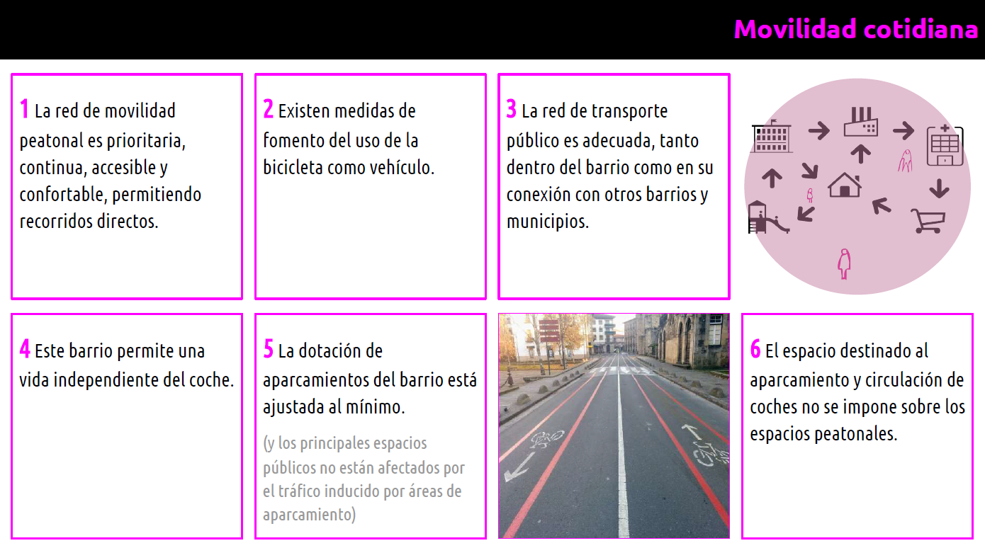
Jornada de formación AMBROSIO JOSÉ FERRER PORTILLO
ESPACIO PÚBLICO Y ARQUITECTURA ambrosio.ferrer@alzira.es

Slide 31
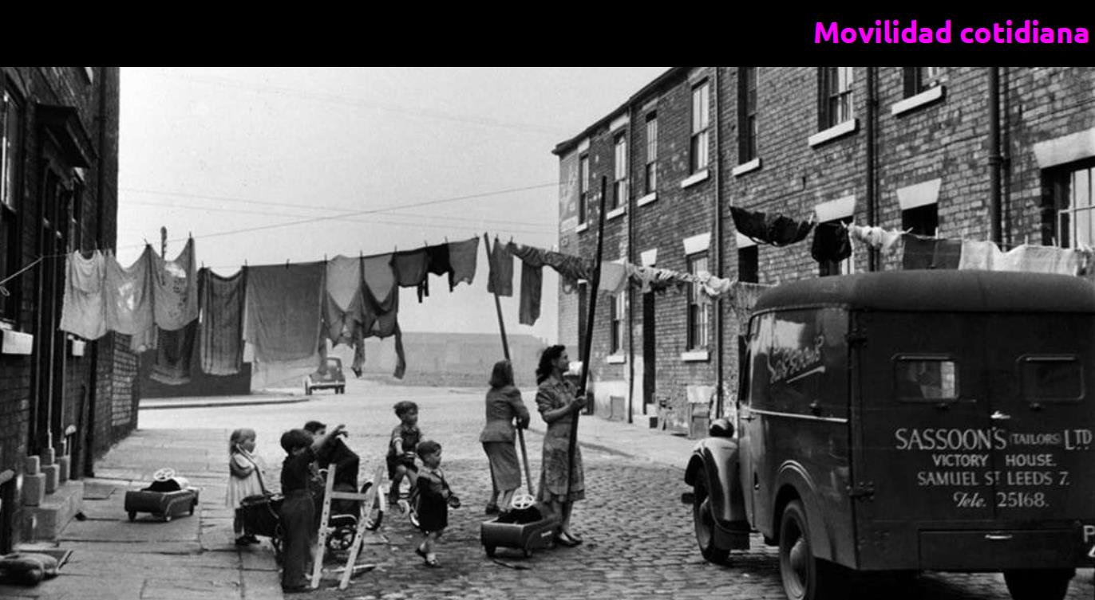
Jornada de formación AMBROSIO JOSÉ FERRER PORTILLO
ESPACIO PÚBLICO Y ARQUITECTURA ambrosio.ferrer@alzira.es

Slide 32
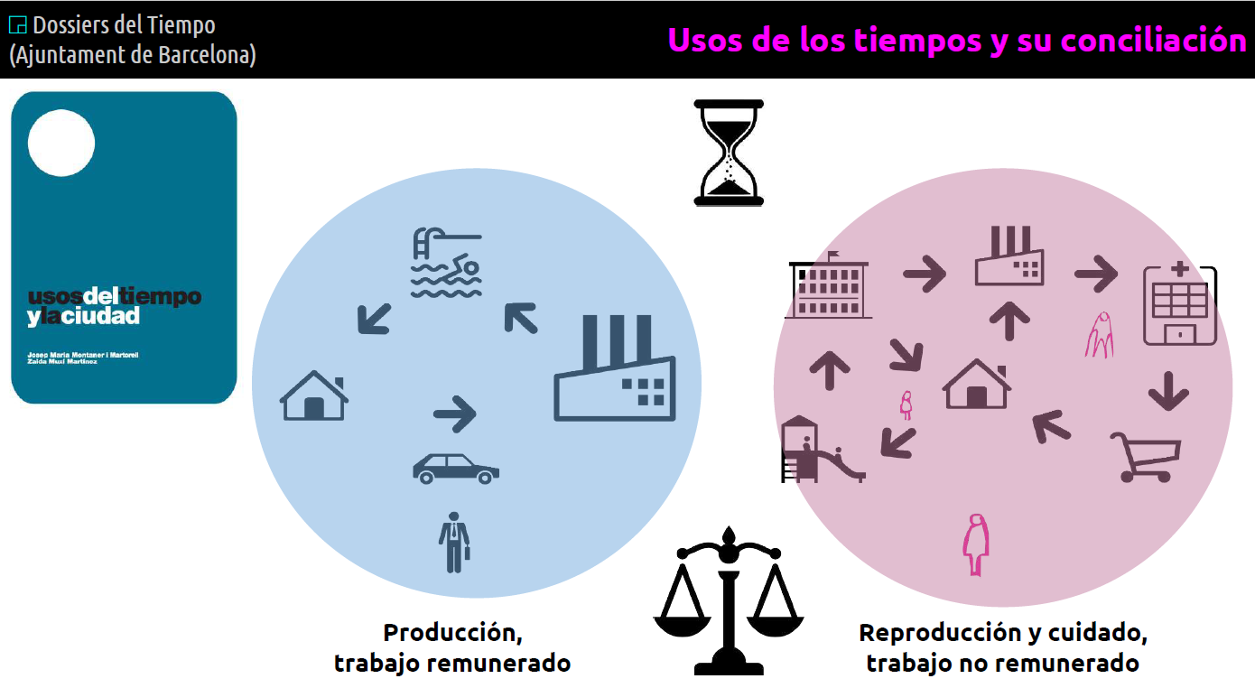
Jornada de formación AMBROSIO JOSÉ FERRER PORTILLO
ESPACIO PÚBLICO Y ARQUITECTURA ambrosio.ferrer@alzira.es

Slide 33
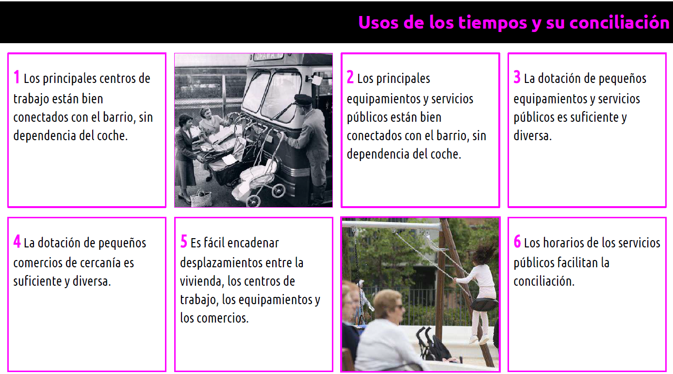
Jornada de formación AMBROSIO JOSÉ FERRER PORTILLO
ESPACIO PÚBLICO Y ARQUITECTURA ambrosio.ferrer@alzira.es

Slide 34
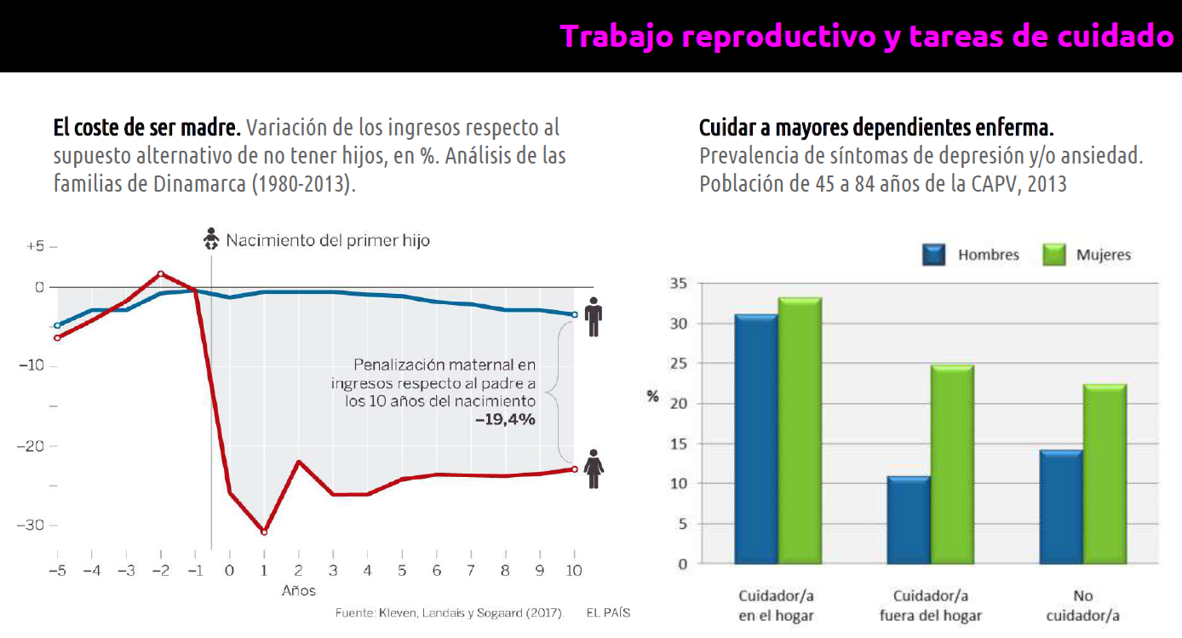
Jornada de formación AMBROSIO JOSÉ FERRER PORTILLO
ESPACIO PÚBLICO Y ARQUITECTURA ambrosio.ferrer@alzira.es

Slide 35
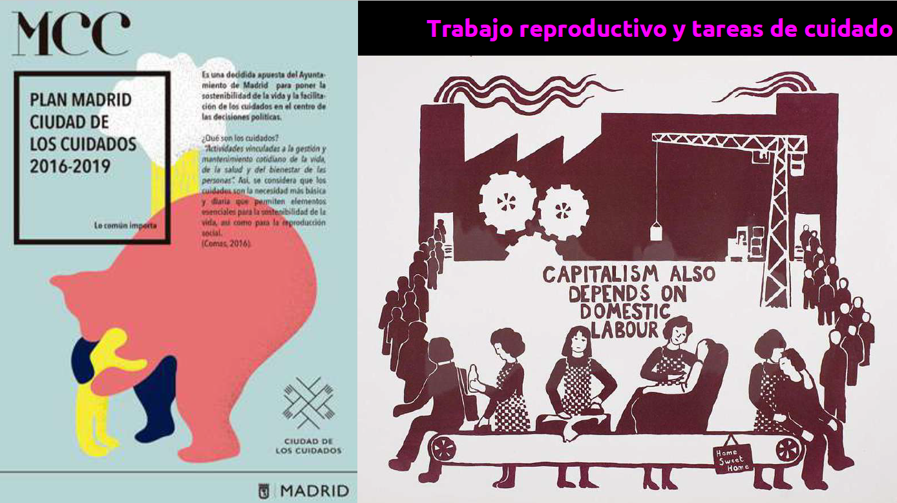
Jornada de formación AMBROSIO JOSÉ FERRER PORTILLO
ESPACIO PÚBLICO Y ARQUITECTURA ambrosio.ferrer@alzira.es

Slide 36
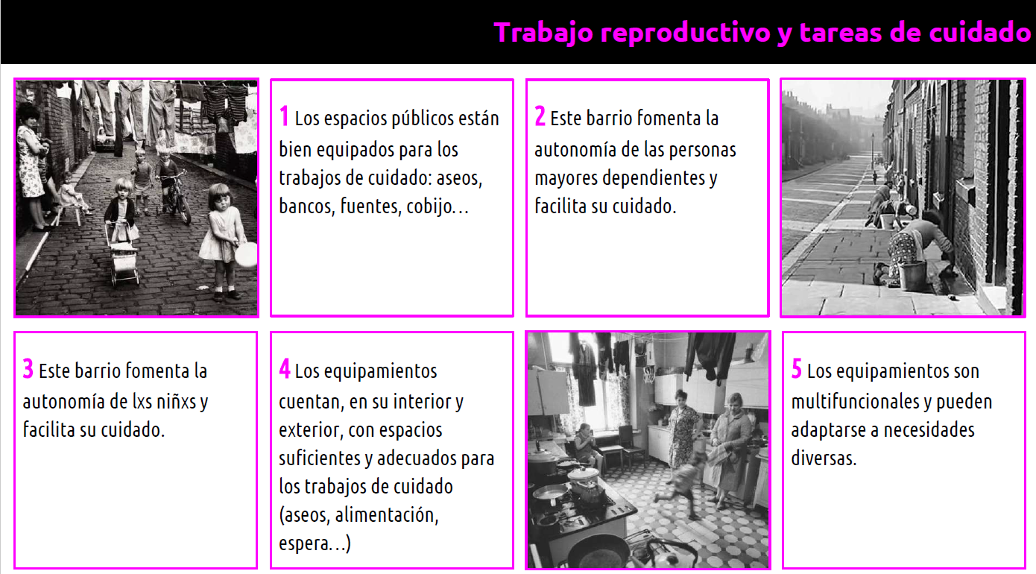
Jornada de formación AMBROSIO JOSÉ FERRER PORTILLO
ESPACIO PÚBLICO Y ARQUITECTURA ambrosio.ferrer@alzira.es

Slide 37
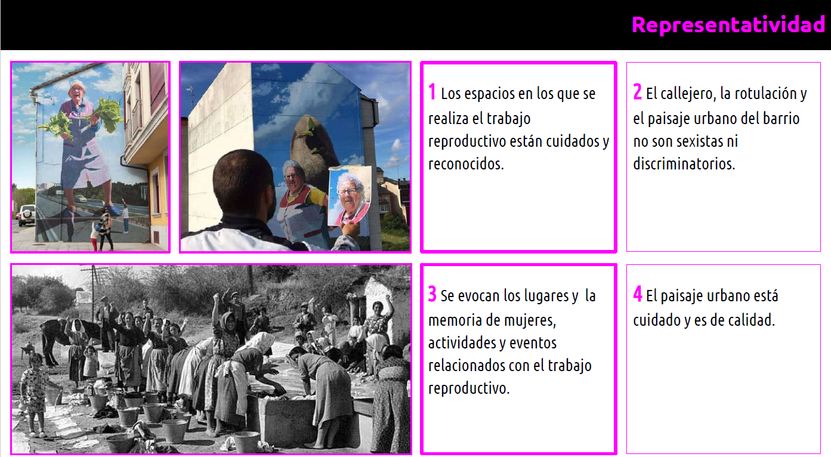
Jornada de formación AMBROSIO JOSÉ FERRER PORTILLO
ESPACIO PÚBLICO Y ARQUITECTURA ambrosio.ferrer@alzira.es

Slide 38
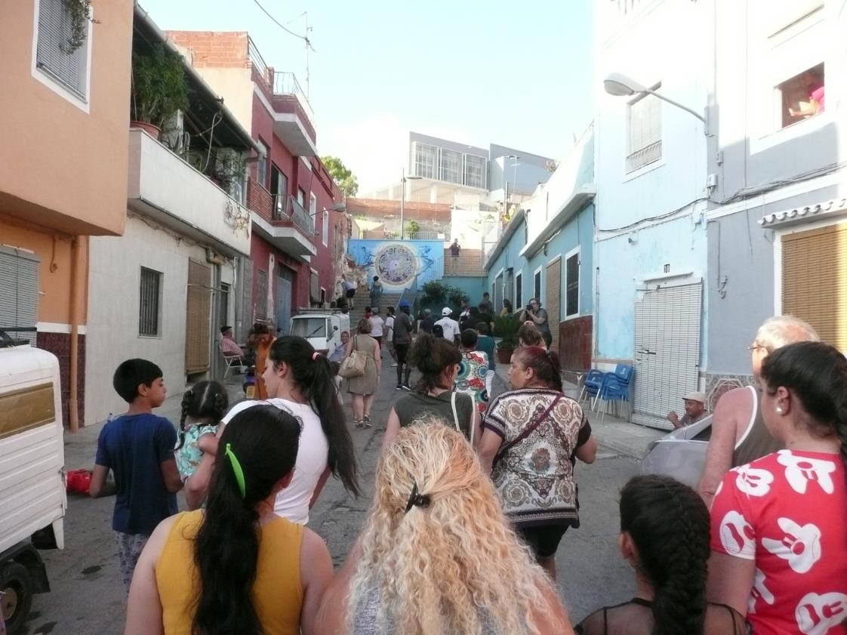
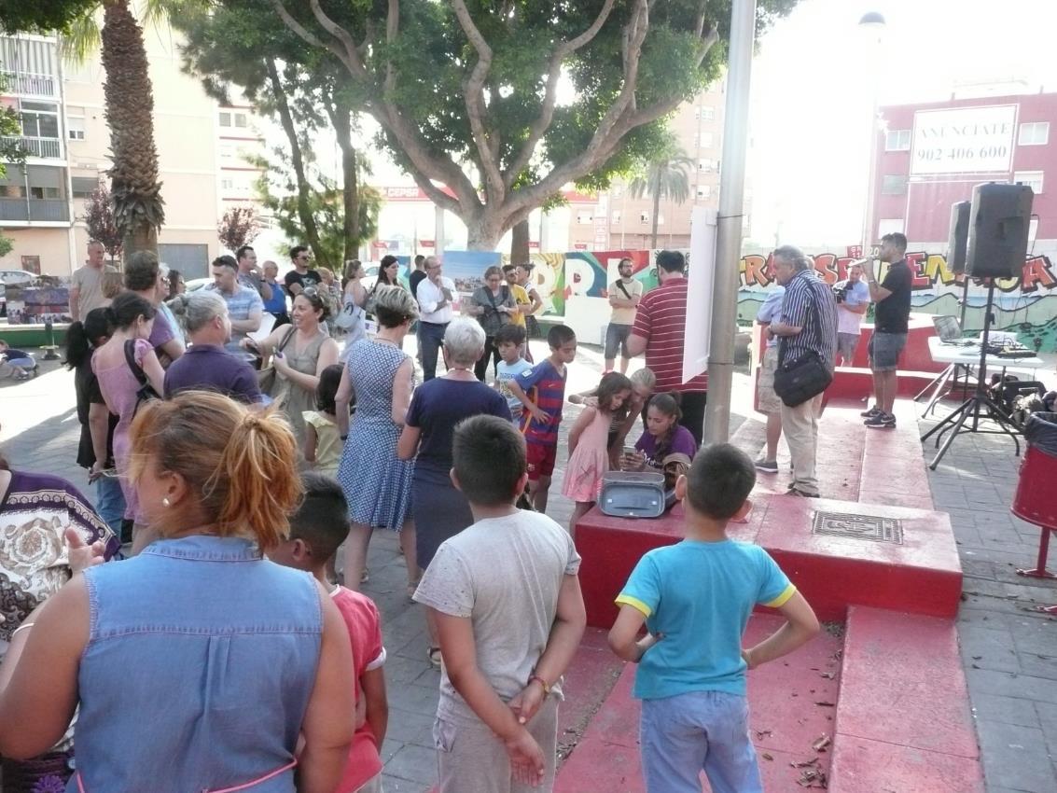
Alqueriarte en Alzira
Jornada de formación AMBROSIO JOSÉ FERRER PORTILLO
ESPACIO PÚBLICO Y ARQUITECTURA ambrosio.ferrer@alzira.es

Slide 39
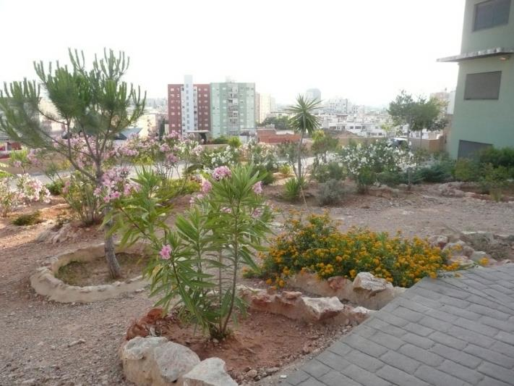
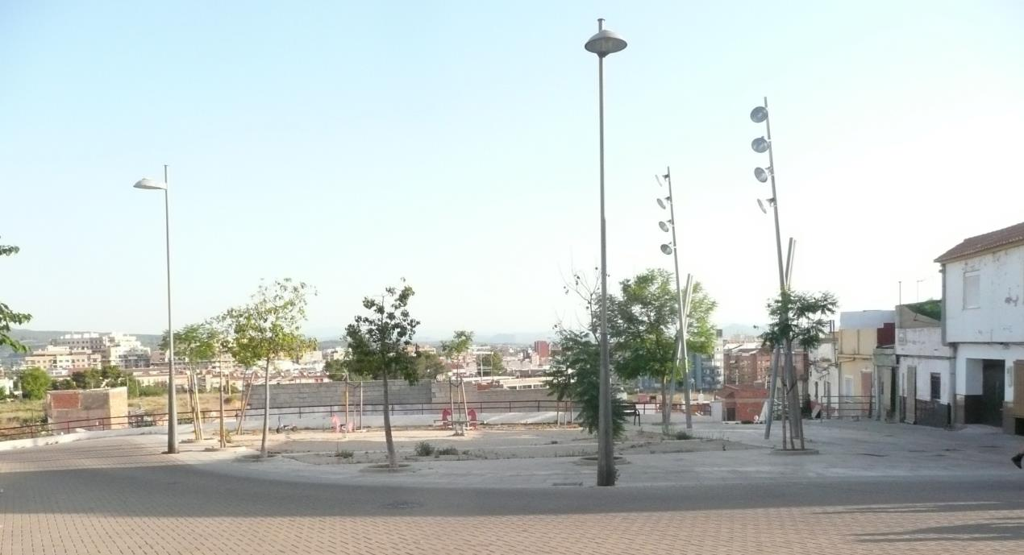
Alqueriarte en Alzira
Jornada de formación AMBROSIO JOSÉ FERRER PORTILLO
ESPACIO PÚBLICO Y ARQUITECTURA ambrosio.ferrer@alzira.es

Slide 40
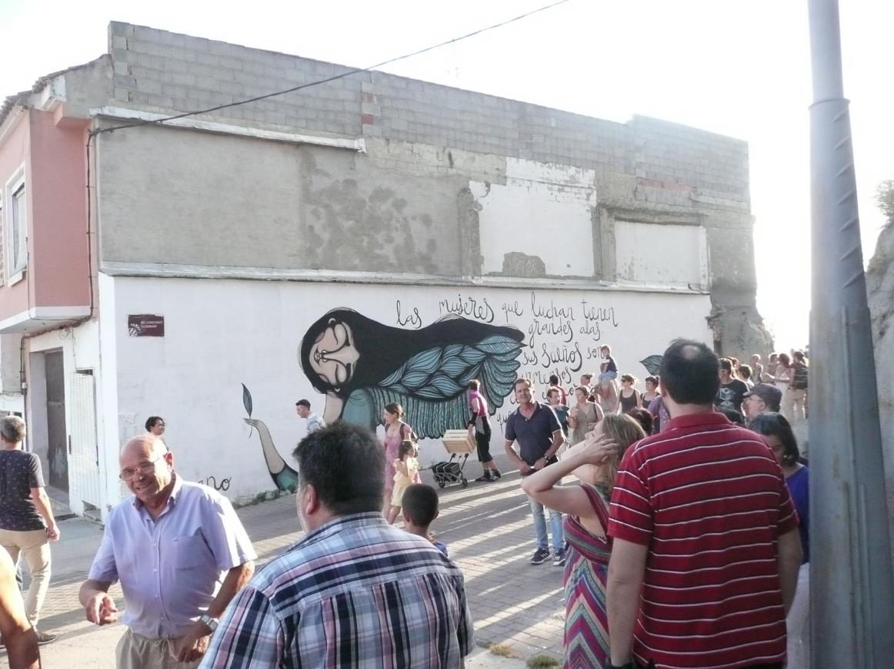
Alqueriarte en Alzira
Espacio público como identidad comunitaria fuerte
Jornada de formación AMBROSIO JOSÉ FERRER PORTILLO
ESPACIO PÚBLICO Y ARQUITECTURA ambrosio.ferrer@alzira.es

Slide 41
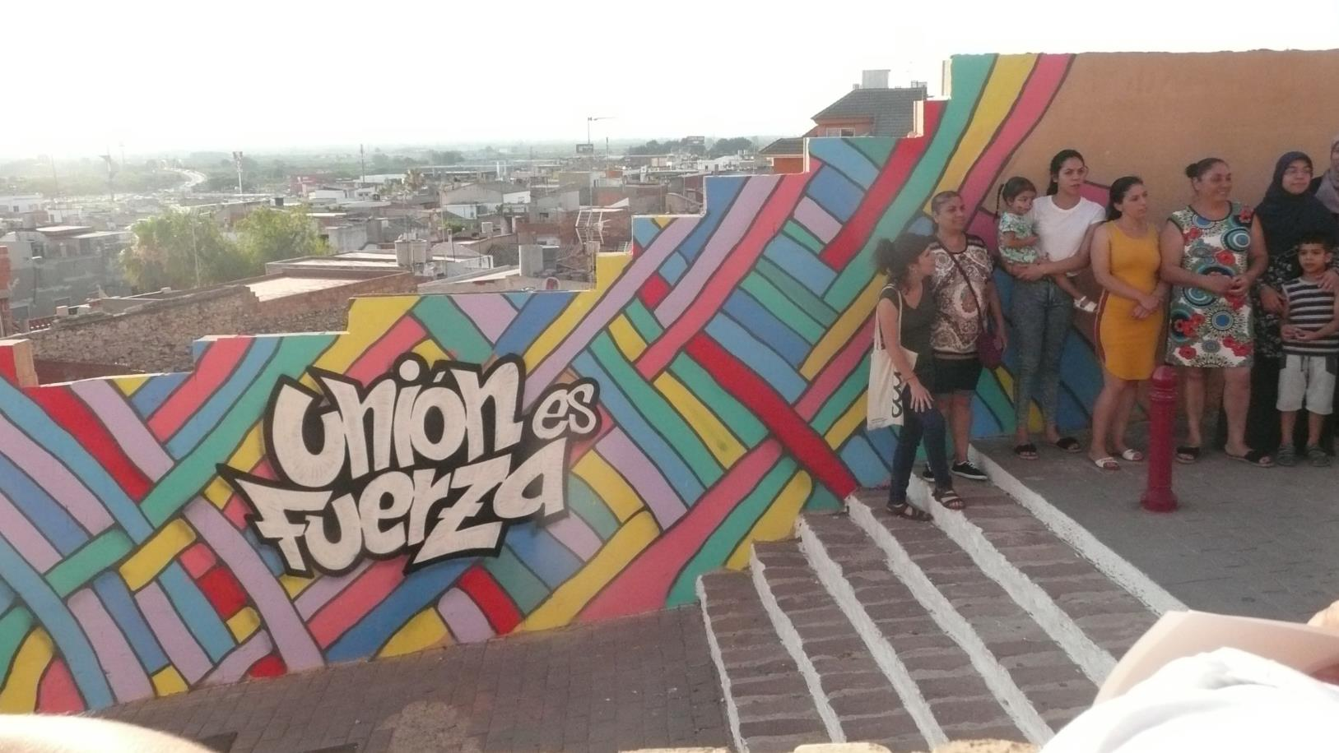
Alqueriarte en Alzira
Jornada de formación AMBROSIO JOSÉ FERRER PORTILLO
ESPACIO PÚBLICO Y ARQUITECTURA ambrosio.ferrer@alzira.es

Slide 42
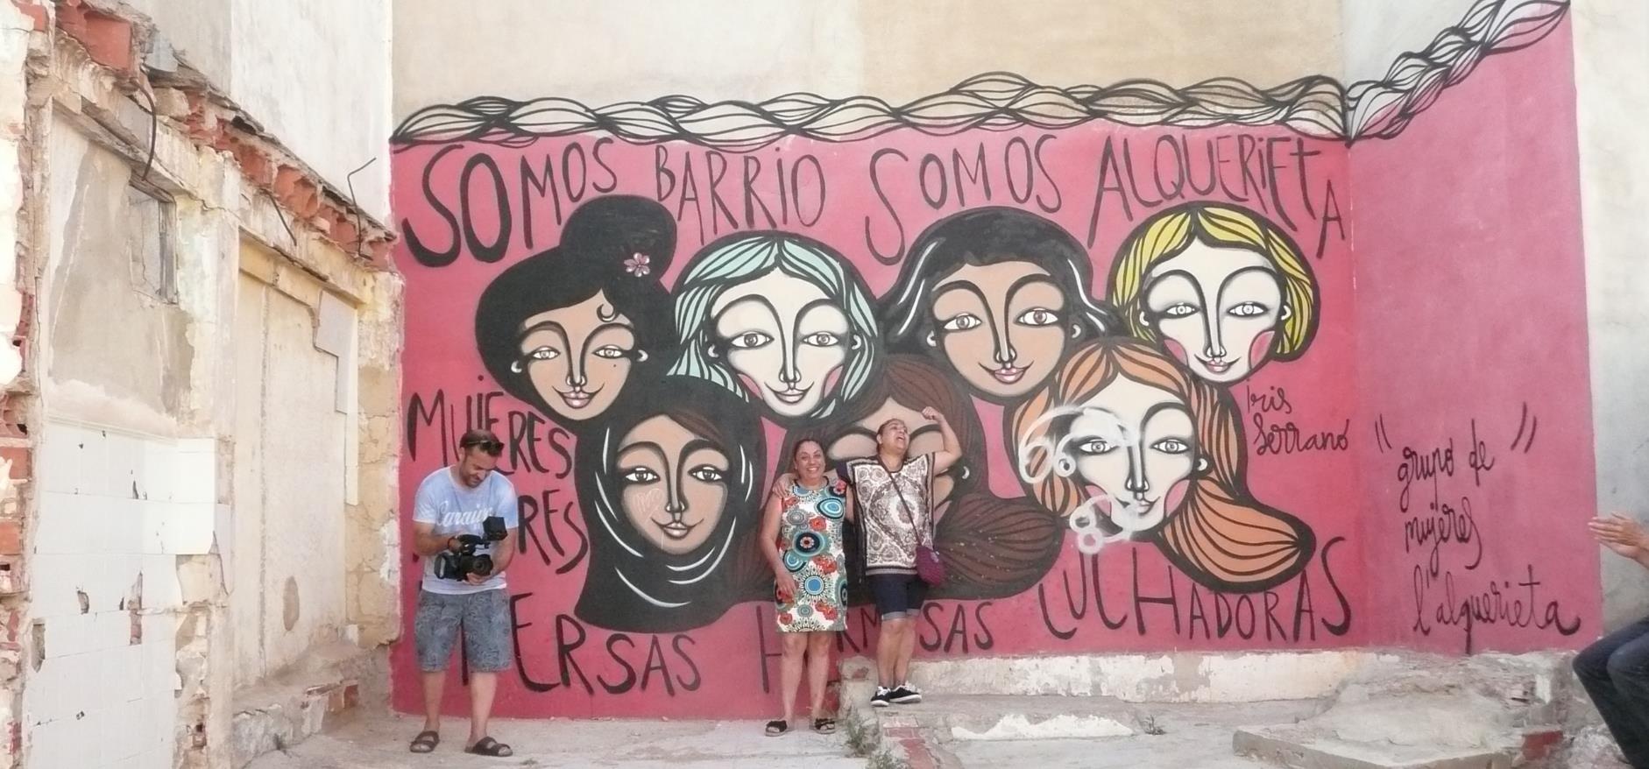
Alqueriarte en Alzira
Jornada de formación AMBROSIO JOSÉ FERRER PORTILLO
ESPACIO PÚBLICO Y ARQUITECTURA ambrosio.ferrer@alzira.es

Slide 43
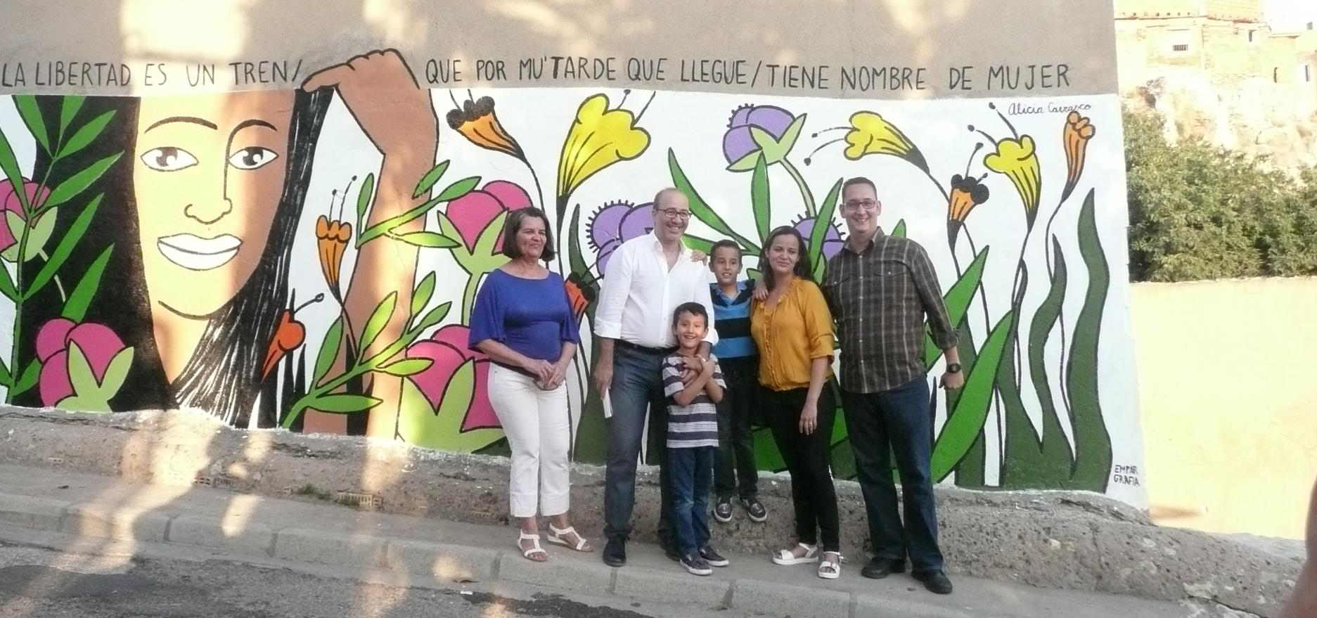
Alqueriarte en Alzira
Jornada de formación AMBROSIO JOSÉ FERRER PORTILLO
ESPACIO PÚBLICO Y ARQUITECTURA ambrosio.ferrer@alzira.es

Slide 44
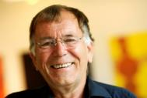
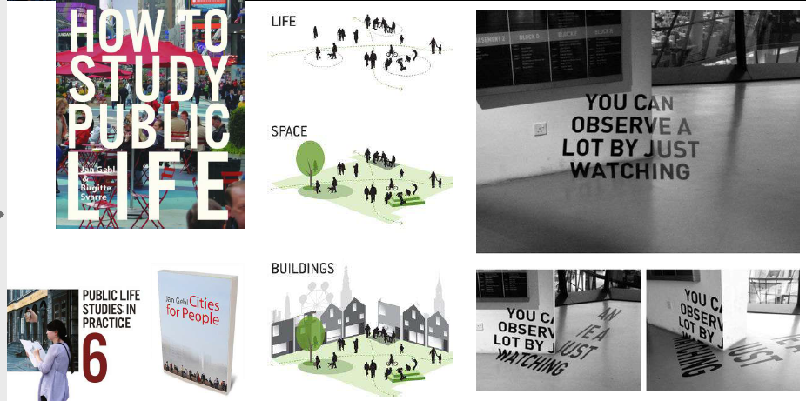
JAN GEHL
Jornada de formación AMBROSIO JOSÉ FERRER PORTILLO
ESPACIO PÚBLICO Y ARQUITECTURA ambrosio.ferrer@alzira.es

Slide 45
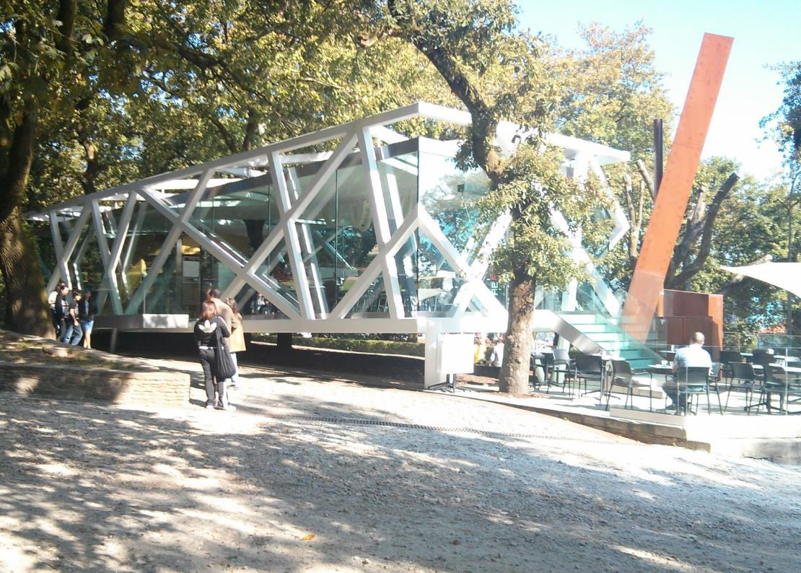
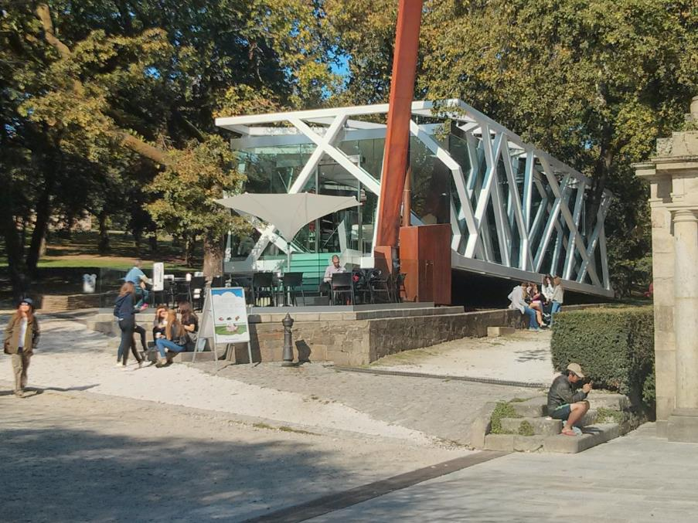
Parque da Alameda. Santiago de Compostela
Jornada de formación AMBROSIO JOSÉ FERRER PORTILLO
ESPACIO PÚBLICO Y ARQUITECTURA ambrosio.ferrer@alzira.es

Slide 46




Juego adaptado en Alzira
Ejemplo de juego adaptado
Jornada de formación AMBROSIO JOSÉ FERRER PORTILLO
ESPACIO PÚBLICO Y ARQUITECTURA ambrosio.ferrer@alzira.es

Slide 47



Diseño de plaza con dos ambientes
Diseño moderno
¿Donde esta la sombra?
Y los bancos
Ambiente diseño clásico con arboles
Jornada de formación AMBROSIO JOSÉ FERRER PORTILLO
ESPACIO PÚBLICO Y ARQUITECTURA ambrosio.ferrer@alzira.es

Slide 48


Ejemplo de paso de peatones adaptados
¿son un buen ejemplo?
¿tanto cuesta hacerlo bien?
Jornada de formación AMBROSIO JOSÉ FERRER PORTILLO
ESPACIO PÚBLICO Y ARQUITECTURA ambrosio.ferrer@alzira.es

Slide 49


Accesibilidad universal y patrimonio
Plaza Major Santa Maria
Jornada de formación AMBROSIO JOSÉ FERRER PORTILLO
ESPACIO PÚBLICO Y ARQUITECTURA ambrosio.ferrer@alzira.es

Slide 50

Movilidad cotidiana
Privatización del espacio público
Jornada de formación AMBROSIO JOSÉ FERRER PORTILLO
ESPACIO PÚBLICO Y ARQUITECTURA ambrosio.ferrer@alzira.es

Slide 51

Accesibilidad universal
Aceras poco adecuadas
SOLUCIÓN del peatón:
Por la calle, compartiendo espacio con los vehículos
Jornada de formación AMBROSIO JOSÉ FERRER PORTILLO
ESPACIO PÚBLICO Y ARQUITECTURA ambrosio.ferrer@alzira.es

Slide 52

Accesibilidad universal
Aceras poco adecuadas
SOLUCIÓN del minusválido:
Por la calle, compartiendo espacio con los vehículos
Jornada de formación AMBROSIO JOSÉ FERRER PORTILLO
ESPACIO PÚBLICO Y ARQUITECTURA ambrosio.ferrer@alzira.es

Slide 53

Mejora de la movilidad
Apertura de calle con tratamiento de medianeras
Pero, y los árboles?
Jornada de formación AMBROSIO JOSÉ FERRER PORTILLO
ESPACIO PÚBLICO Y ARQUITECTURA ambrosio.ferrer@alzira.es

Slide 54


Mejora de la movilidad
Año 2014
Año 2018
Jornada de formación AMBROSIO JOSÉ FERRER PORTILLO
ESPACIO PÚBLICO Y ARQUITECTURA ambrosio.ferrer@alzira.es

Slide 55
CONCLUSIONES
HAY QUE SER CAPACES DE CREAR ESPACIOS PARA LA COMUNIDAD, INCLUSIVOS, DE BAJO COSTE, EN CONSTANTE CREACIÓN DONDE PRIMEN LOS INERESES DE LA COMUNIDAD
EL CARÁCTER DE UNA CIUDAD ES EL ESPACIO PÚBLICO NO EL ESPACIO PRIVADO
EL FUTURO DE LAS CIUDADES ES VOLVER SOBRE LO APRENDIDO EN LOS ESPACIOS PÚBLICOS DEL PASADO QUE MEJOR HAN FUNCIONADO
Jornada de formación AMBROSIO JOSÉ FERRER PORTILLO
ESPACIO PÚBLICO Y ARQUITECTURA ambrosio.ferrer@alzira.es

Slide 56
Gracias por su atención!!
Ambrosio J. Ferrer Portillo
ambrosio.ferrer@alzira.es
Skype: ambrosioferrerportillo
Jornada de formación AMBROSIO JOSÉ FERRER PORTILLO
ESPACIO PÚBLICO Y ARQUITECTURA ambrosio.ferrer@alzira.es

Slide 57

Jornada de formación AMBROSIO JOSÉ FERRER PORTILLO
ESPACIO PÚBLICO Y ARQUITECTURA ambrosio.ferrer@alzira.es

Slide 58

Jornada de formación AMBROSIO JOSÉ FERRER PORTILLO
ESPACIO PÚBLICO Y ARQUITECTURA ambrosio.ferrer@alzira.es

Slide 59

Jornada de formación AMBROSIO JOSÉ FERRER PORTILLO
ESPACIO PÚBLICO Y ARQUITECTURA ambrosio.ferrer@alzira.es

Slide 60

Jornada de formación AMBROSIO JOSÉ FERRER PORTILLO
ESPACIO PÚBLICO Y ARQUITECTURA ambrosio.ferrer@alzira.es

Slide 61

Jornada de formación AMBROSIO JOSÉ FERRER PORTILLO
ESPACIO PÚBLICO Y ARQUITECTURA ambrosio.ferrer@alzira.es

Slide 62

Jornada de formación AMBROSIO JOSÉ FERRER PORTILLO
ESPACIO PÚBLICO Y ARQUITECTURA ambrosio.ferrer@alzira.es

Slide 63

Jornada de formación AMBROSIO JOSÉ FERRER PORTILLO
ESPACIO PÚBLICO Y ARQUITECTURA ambrosio.ferrer@alzira.es

Slide 64

Jornada de formación AMBROSIO JOSÉ FERRER PORTILLO
ESPACIO PÚBLICO Y ARQUITECTURA ambrosio.ferrer@alzira.es

Slide 65

Jornada de formación AMBROSIO JOSÉ FERRER PORTILLO
ESPACIO PÚBLICO Y ARQUITECTURA ambrosio.ferrer@alzira.es

Slide 66

Jornada de formación AMBROSIO JOSÉ FERRER PORTILLO
ESPACIO PÚBLICO Y ARQUITECTURA ambrosio.ferrer@alzira.es

Slide 67

Jornada de formación AMBROSIO JOSÉ FERRER PORTILLO
ESPACIO PÚBLICO Y ARQUITECTURA ambrosio.ferrer@alzira.es

Slide 68

Jornada de formación AMBROSIO JOSÉ FERRER PORTILLO
ESPACIO PÚBLICO Y ARQUITECTURA ambrosio.ferrer@alzira.es

Slide 69

Jornada de formación AMBROSIO JOSÉ FERRER PORTILLO
ESPACIO PÚBLICO Y ARQUITECTURA ambrosio.ferrer@alzira.es

Slide 70

Jornada de formación AMBROSIO JOSÉ FERRER PORTILLO
ESPACIO PÚBLICO Y ARQUITECTURA ambrosio.ferrer@alzira.es

Slide 71

Jornada de formación AMBROSIO JOSÉ FERRER PORTILLO
ESPACIO PÚBLICO Y ARQUITECTURA ambrosio.ferrer@alzira.es

Slide 72

Jornada de formación AMBROSIO JOSÉ FERRER PORTILLO
ESPACIO PÚBLICO Y ARQUITECTURA ambrosio.ferrer@alzira.es

Slide 73

Jornada de formación AMBROSIO JOSÉ FERRER PORTILLO
ESPACIO PÚBLICO Y ARQUITECTURA ambrosio.ferrer@alzira.es

Slide 74

Jornada de formación AMBROSIO JOSÉ FERRER PORTILLO
ESPACIO PÚBLICO Y ARQUITECTURA ambrosio.ferrer@alzira.es

Slide 75

Jornada de formación AMBROSIO JOSÉ FERRER PORTILLO
ESPACIO PÚBLICO Y ARQUITECTURA ambrosio.ferrer@alzira.es

Slide 76

Jornada de formación AMBROSIO JOSÉ FERRER PORTILLO
ESPACIO PÚBLICO Y ARQUITECTURA ambrosio.ferrer@alzira.es

Slide 77

Jornada de formación AMBROSIO JOSÉ FERRER PORTILLO
ESPACIO PÚBLICO Y ARQUITECTURA ambrosio.ferrer@alzira.es

Slide 78

Jornada de formación AMBROSIO JOSÉ FERRER PORTILLO
ESPACIO PÚBLICO Y ARQUITECTURA ambrosio.ferrer@alzira.es

Slide 79

Jornada de formación AMBROSIO JOSÉ FERRER PORTILLO
ESPACIO PÚBLICO Y ARQUITECTURA ambrosio.ferrer@alzira.es

Slide 80

Jornada de formación AMBROSIO JOSÉ FERRER PORTILLO
ESPACIO PÚBLICO Y ARQUITECTURA ambrosio.ferrer@alzira.es

Slide 81

Jornada de formación AMBROSIO JOSÉ FERRER PORTILLO
ESPACIO PÚBLICO Y ARQUITECTURA ambrosio.ferrer@alzira.es

Slide 82

Jornada de formación AMBROSIO JOSÉ FERRER PORTILLO
ESPACIO PÚBLICO Y ARQUITECTURA ambrosio.ferrer@alzira.es

Slide 83

Jornada de formación AMBROSIO JOSÉ FERRER PORTILLO
ESPACIO PÚBLICO Y ARQUITECTURA ambrosio.ferrer@alzira.es

Slide 84

Jornada de formación AMBROSIO JOSÉ FERRER PORTILLO
ESPACIO PÚBLICO Y ARQUITECTURA ambrosio.ferrer@alzira.es

Slide 85

Jornada de formación AMBROSIO JOSÉ FERRER PORTILLO
ESPACIO PÚBLICO Y ARQUITECTURA ambrosio.ferrer@alzira.es

Slide 86

Jornada de formación AMBROSIO JOSÉ FERRER PORTILLO
ESPACIO PÚBLICO Y ARQUITECTURA ambrosio.ferrer@alzira.es

Slide 87

Jornada de formación AMBROSIO JOSÉ FERRER PORTILLO
ESPACIO PÚBLICO Y ARQUITECTURA ambrosio.ferrer@alzira.es

Slide 88

Jornada de formación AMBROSIO JOSÉ FERRER PORTILLO
ESPACIO PÚBLICO Y ARQUITECTURA ambrosio.ferrer@alzira.es

Slide 89

Jornada de formación AMBROSIO JOSÉ FERRER PORTILLO
ESPACIO PÚBLICO Y ARQUITECTURA ambrosio.ferrer@alzira.es

Slide 90

Jornada de formación AMBROSIO JOSÉ FERRER PORTILLO
ESPACIO PÚBLICO Y ARQUITECTURA ambrosio.ferrer@alzira.es

Slide 91

Jornada de formación AMBROSIO JOSÉ FERRER PORTILLO
ESPACIO PÚBLICO Y ARQUITECTURA ambrosio.ferrer@alzira.es

Slide 92

Jornada de formación AMBROSIO JOSÉ FERRER PORTILLO
ESPACIO PÚBLICO Y ARQUITECTURA ambrosio.ferrer@alzira.es

Slide 93

Jornada de formación AMBROSIO JOSÉ FERRER PORTILLO
ESPACIO PÚBLICO Y ARQUITECTURA ambrosio.ferrer@alzira.es

Slide 94

Jornada de formación AMBROSIO JOSÉ FERRER PORTILLO
ESPACIO PÚBLICO Y ARQUITECTURA ambrosio.ferrer@alzira.es

Slide 95

Jornada de formación AMBROSIO JOSÉ FERRER PORTILLO
ESPACIO PÚBLICO Y ARQUITECTURA ambrosio.ferrer@alzira.es

Slide 96

Jornada de formación AMBROSIO JOSÉ FERRER PORTILLO
ESPACIO PÚBLICO Y ARQUITECTURA ambrosio.ferrer@alzira.es

Slide 97

Jornada de formación AMBROSIO JOSÉ FERRER PORTILLO
ESPACIO PÚBLICO Y ARQUITECTURA ambrosio.ferrer@alzira.es

Slide 98

Jornada de formación AMBROSIO JOSÉ FERRER PORTILLO
ESPACIO PÚBLICO Y ARQUITECTURA ambrosio.ferrer@alzira.es

Slide 99

Jornada de formación AMBROSIO JOSÉ FERRER PORTILLO
ESPACIO PÚBLICO Y ARQUITECTURA ambrosio.ferrer@alzira.es

Slide 100

Jornada de formación AMBROSIO JOSÉ FERRER PORTILLO
ESPACIO PÚBLICO Y ARQUITECTURA ambrosio.ferrer@alzira.es

Slide 101

Jornada de formación AMBROSIO JOSÉ FERRER PORTILLO
ESPACIO PÚBLICO Y ARQUITECTURA ambrosio.ferrer@alzira.es

Slide 102

Jornada de formación AMBROSIO JOSÉ FERRER PORTILLO
ESPACIO PÚBLICO Y ARQUITECTURA ambrosio.ferrer@alzira.es

Slide 103

Jornada de formación AMBROSIO JOSÉ FERRER PORTILLO
ESPACIO PÚBLICO Y ARQUITECTURA ambrosio.ferrer@alzira.es

Slide 104

Jornada de formación AMBROSIO JOSÉ FERRER PORTILLO
ESPACIO PÚBLICO Y ARQUITECTURA ambrosio.ferrer@alzira.es

Slide 105

Jornada de formación AMBROSIO JOSÉ FERRER PORTILLO
ESPACIO PÚBLICO Y ARQUITECTURA ambrosio.ferrer@alzira.es

Slide 106

Jornada de formación AMBROSIO JOSÉ FERRER PORTILLO
ESPACIO PÚBLICO Y ARQUITECTURA ambrosio.ferrer@alzira.es

Slide 107

Jornada de formación AMBROSIO JOSÉ FERRER PORTILLO
ESPACIO PÚBLICO Y ARQUITECTURA ambrosio.ferrer@alzira.es

Slide 108

Jornada de formación AMBROSIO JOSÉ FERRER PORTILLO
ESPACIO PÚBLICO Y ARQUITECTURA ambrosio.ferrer@alzira.es

Slide 109

Jornada de formación AMBROSIO JOSÉ FERRER PORTILLO
ESPACIO PÚBLICO Y ARQUITECTURA ambrosio.ferrer@alzira.es

Slide 110

Jornada de formación AMBROSIO JOSÉ FERRER PORTILLO
ESPACIO PÚBLICO Y ARQUITECTURA ambrosio.ferrer@alzira.es

Slide 111

Servicios Higiénicos: Consideraciones Previas
Jornada de formación AMBROSIO JOSÉ FERRER PORTILLO
ESPACIO PÚBLICO Y ARQUITECTURA ambrosio.ferrer@alzira.es

Slide 112

Servicios Higiénicos: Consideraciones Previas
Jornada de formación AMBROSIO JOSÉ FERRER PORTILLO
ESPACIO PÚBLICO Y ARQUITECTURA ambrosio.ferrer@alzira.es

Slide 113
Servicios Higiénicos: Recorrido y señalización
Jornada de formación AMBROSIO JOSÉ FERRER PORTILLO
ESPACIO PÚBLICO Y ARQUITECTURA ambrosio.ferrer@alzira.es

Slide 114

Servicios Higiénicos: sanitarios y áreas de influencia
Jornada de formación AMBROSIO JOSÉ FERRER PORTILLO
ESPACIO PÚBLICO Y ARQUITECTURA ambrosio.ferrer@alzira.es

Slide 115
Servicios Higiénicos: sanitarios y áreas de influencia
Variables que influyen en la configuración:
El grado de accesibilidad exigible en función del uso al que se destine el aseo, ya sea público o privado, que determina la doble o simple posibilidad de transferencia al inodoro
La dotación concreta de sanitarios en la cabina o el aseo.
La localización de los sanitarios, su interrelación y su ubicación respecto del acceso.
El tipo de puerta empleado
Jornada de formación AMBROSIO JOSÉ FERRER PORTILLO
ESPACIO PÚBLICO Y ARQUITECTURA ambrosio.ferrer@alzira.es

Slide 116

Servicios Higiénicos: ejemplos de configuraciones
Jornada de formación AMBROSIO JOSÉ FERRER PORTILLO
ESPACIO PÚBLICO Y ARQUITECTURA ambrosio.ferrer@alzira.es

Slide 117

Servicios Higiénicos: ejemplos de configuraciones
Jornada de formación AMBROSIO JOSÉ FERRER PORTILLO
ESPACIO PÚBLICO Y ARQUITECTURA ambrosio.ferrer@alzira.es

Slide 118

Servicios Higiénicos: ejemplos de configuraciones
Jornada de formación AMBROSIO JOSÉ FERRER PORTILLO
ESPACIO PÚBLICO Y ARQUITECTURA ambrosio.ferrer@alzira.es

Slide 119

Servicios Higiénicos: ejemplos de configuraciones
Jornada de formación AMBROSIO JOSÉ FERRER PORTILLO
ESPACIO PÚBLICO Y ARQUITECTURA ambrosio.ferrer@alzira.es

Slide 120

Servicios Higiénicos: ejemplos de configuraciones
Jornada de formación AMBROSIO JOSÉ FERRER PORTILLO
ESPACIO PÚBLICO Y ARQUITECTURA ambrosio.ferrer@alzira.es

Slide 121

Servicios Higiénicos: ejemplos de configuraciones
Jornada de formación AMBROSIO JOSÉ FERRER PORTILLO
ESPACIO PÚBLICO Y ARQUITECTURA ambrosio.ferrer@alzira.es

Slide 122
Servicios e Instalaciones: Mobiliario
Aspectos fundamentales:
Localización
Diseño
Dotación
Mantenimiento
Jornada de formación AMBROSIO JOSÉ FERRER PORTILLO
ESPACIO PÚBLICO Y ARQUITECTURA ambrosio.ferrer@alzira.es

Slide 123
Servicios e Instalaciones: Mobiliario
Jornada de formación AMBROSIO JOSÉ FERRER PORTILLO
ESPACIO PÚBLICO Y ARQUITECTURA ambrosio.ferrer@alzira.es

Slide 124

Servicios e Instalaciones: Mobiliario
Jornada de formación AMBROSIO JOSÉ FERRER PORTILLO
ESPACIO PÚBLICO Y ARQUITECTURA ambrosio.ferrer@alzira.es

Slide 125
Servicios e Instalaciones: Mecanismos y accesorios
Grifo adaptado
Mecanismo de difícil manejo
Tirador y condena accesible
Jornada de formación AMBROSIO JOSÉ FERRER PORTILLO
ESPACIO PÚBLICO Y ARQUITECTURA ambrosio.ferrer@alzira.es

Slide 126

Edificio de Aseos en Recinto Ferial de Alzira
Jornada de formación AMBROSIO JOSÉ FERRER PORTILLO
ESPACIO PÚBLICO Y ARQUITECTURA ambrosio.ferrer@alzira.es

Slide 127


Edificio de Aseos en Recinto Ferial de Alzira
Jornada de formación AMBROSIO JOSÉ FERRER PORTILLO
ESPACIO PÚBLICO Y ARQUITECTURA ambrosio.ferrer@alzira.es

Slide 128
Servicios e Instalaciones: Mecanismos y accesorios
Lavabo adaptado
Ejemplo de buena práctica. Adecuado diseño de servicio higiénico con doble inodoro a dos alturas, buena disposición
de barras de apoyo y excelentes calidades.
Jornada de formación AMBROSIO JOSÉ FERRER PORTILLO
ESPACIO PÚBLICO Y ARQUITECTURA ambrosio.ferrer@alzira.es

Slide 129
El Espacio Público: Funciones y Objetivos
Movilidad
Estancia
OBJETIVOS:
  Ser el soporte del tráfico rodado.
  Ser el soporte, igualmente, de la circulación peatonal.
  Ser parte fundamental de la definición de la trama urbana y edificatoria, configurando el paisaje y el entorno a las edificaciones.
  Ser el espacio de relación social.
  Dotar de acceso rodado y peatonal a los edificios.
  Posibilitar el estacionamiento de vehículos.
Jornada de formación AMBROSIO JOSÉ FERRER PORTILLO
ESPACIO PÚBLICO Y ARQUITECTURA ambrosio.ferrer@alzira.es

Slide 130
El Espacio Público: Principios de composición
Estos objetivos serán satisfechos trabajando en base a unos principios de diseño globales que deben marcar la referencia de las actuaciones tanto de rehabilitación como del trazado de nuevas vías en la ciudad. Esos principios rectores serán:
  la eficiencia en la consecución de objetivos
  la garantía de seguridad de todos los usuarios
  la calidad ambiental
  la sostenibilidad económica de la intervención
  la accesibilidad universal al entorno urbano.
Jornada de formación AMBROSIO JOSÉ FERRER PORTILLO
ESPACIO PÚBLICO Y ARQUITECTURA ambrosio.ferrer@alzira.es

Slide 131

El Espacio Público: Elementos que componen la vía pública
Elementos constituyentes de la vía urbana:
El espacio del vehículo o calzada, destinado al movimiento del tráfico rodado y al estacionamiento de vehículos.
El espacio peatonal, constituido por todos aquéllos ámbitos destinados a la estancia y circulación de los peatones, entre los que destacan las aceras, bulevares, calles peatonales o sendas de zonas ajardinadas.
El espacio destinado al transporte público y bicicletas.
Jornada de formación AMBROSIO JOSÉ FERRER PORTILLO
ESPACIO PÚBLICO Y ARQUITECTURA ambrosio.ferrer@alzira.es

Slide 132

El Espacio Público: Elementos que componen la vía pública
Elementos constituyentes de la vía urbana:
El espacio del vehículo o calzada, destinado al movimiento del tráfico rodado y al estacionamiento de vehículos.
El espacio peatonal, constituido por todos aquéllos ámbitos destinados a la estancia y circulación de los peatones, entre los que destacan las aceras, bulevares, calles peatonales o sendas de zonas ajardinadas.
El espacio destinado al transporte público y bicicletas.
Jornada de formación AMBROSIO JOSÉ FERRER PORTILLO
ESPACIO PÚBLICO Y ARQUITECTURA ambrosio.ferrer@alzira.es

Slide 133

El Espacio Público: Elementos externos a considerar en el diseño
De forma genérica cabe señalar:
  El entorno físico, ya sean sus condiciones topográficas, climatológicas o ambientales.
  El tipo de población (grandes metrópolis, pequeñas o medianas poblaciones, cascos históricos,…).
  El entorno urbano y arquitectónico de tipología «abierta o cerrada».
  Los diferentes tráficos y actividades, principales y secundarias.
Jornada de formación AMBROSIO JOSÉ FERRER PORTILLO
ESPACIO PÚBLICO Y ARQUITECTURA ambrosio.ferrer@alzira.es

Slide 134
Calle: El espacio del peatón
Puntos de partida al proyectar y concebir una calle:
Favorecer la multifuncionalidad y flexibilidad del espacio.
Favorecer las relaciones humanas.
El trazado y diseño de los espacios peatonales debe favorecer la orientación y comprensión visual del entorno.
Debe ser atractivo y garantizar la seguridad, tanto ante posibles delitos, como la derivada del conflicto con el tráfico rodado.
La efectividad en el diseño garantizará su buen uso, que debe ir acompañado del análisis de las condiciones climatológicas particulares.
Disponer de zonas ajardinadas complementarias a los ámbitos específicos de parques y jardines, con un mínimo mantenimiento y adecuación a las condiciones ambientales.
Jornada de formación AMBROSIO JOSÉ FERRER PORTILLO
ESPACIO PÚBLICO Y ARQUITECTURA ambrosio.ferrer@alzira.es

Slide 135
Calle: El espacio del peatón
Variables a considerar en el diseño:
Dimensiones antropométricas del peatón, diseño universal.
Las pendientes sostenidas o puntuales del itinerario no deben superar el 6%.
La pendiente transversal no será mayor al 2%,
Se estima que la velocidad de marcha del peatón, variable según sus circunstancias peatonales, está entre 1,00 y 1,25 m/s.
La intensidad de circulación peatonal en función de las actividades previstas
La relación con el tráfico rodado y el volumen de éste, que dará como resultado diferentes anchos de acera, u otros tipos de soluciones como son los bulevares, las sendas o las calles peatonales.
Jornada de formación AMBROSIO JOSÉ FERRER PORTILLO
ESPACIO PÚBLICO Y ARQUITECTURA ambrosio.ferrer@alzira.es

Slide 136
Calle: El espacio del peatón
Espacios funcionales del peatón:
BC. Banda de circulación.
  Banda libre de paso. Ancho mínimo 1.50 m.- 1.80 m.
Autobús, etc.
BE. Banda de equipamiento y estancia.
Es el ámbito de la acera en el que se concentra el mobiliario urbano y el ajardinamiento
1-1,20 m (alcorque) 2-3 m marquesinas
BS. Bandas de servicio, respecto de la edificación (BSe) y de la calzada (BSc).
Son los espacios de influencia directa de las edificaciones y de la calzada sobre la acera.
Con una ocupación mínima de entre 0,30 y 0,50 m puede llegar a ocupar 1 ó 3 m de la acera en los accesos y escaparates de comercios de gran afluencia de público
Jornada de formación AMBROSIO JOSÉ FERRER PORTILLO
ESPACIO PÚBLICO Y ARQUITECTURA ambrosio.ferrer@alzira.es

Slide 137
Plazas y jardines: El espacio del peatón
Jornada de formación AMBROSIO JOSÉ FERRER PORTILLO
ESPACIO PÚBLICO Y ARQUITECTURA ambrosio.ferrer@alzira.es

Slide 138
Calle: El espacio del peatón
Atractivo
Jornada de formación AMBROSIO JOSÉ FERRER PORTILLO
ESPACIO PÚBLICO Y ARQUITECTURA ambrosio.ferrer@alzira.es

